Slide 1




Projektas „Perėjimas nuo institucinės globos prie bendruomeninių paslaugų Sostinės regione, Vidurio ir vakarų Lietuvos regione“
Asmens su negalia teisių apsaugos agentūra (ANTA)
2025 m. spalio 8 d.
Panevėžys

Slide 2
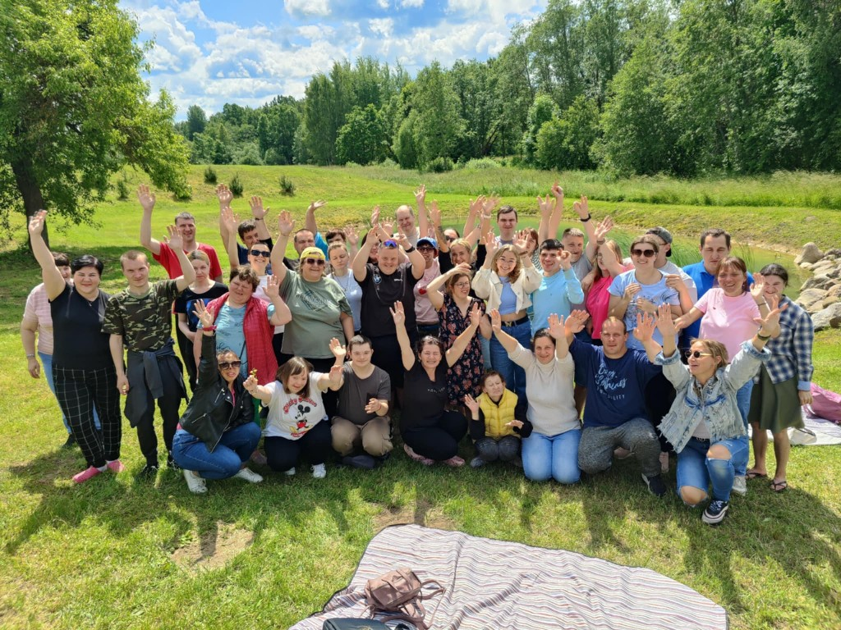
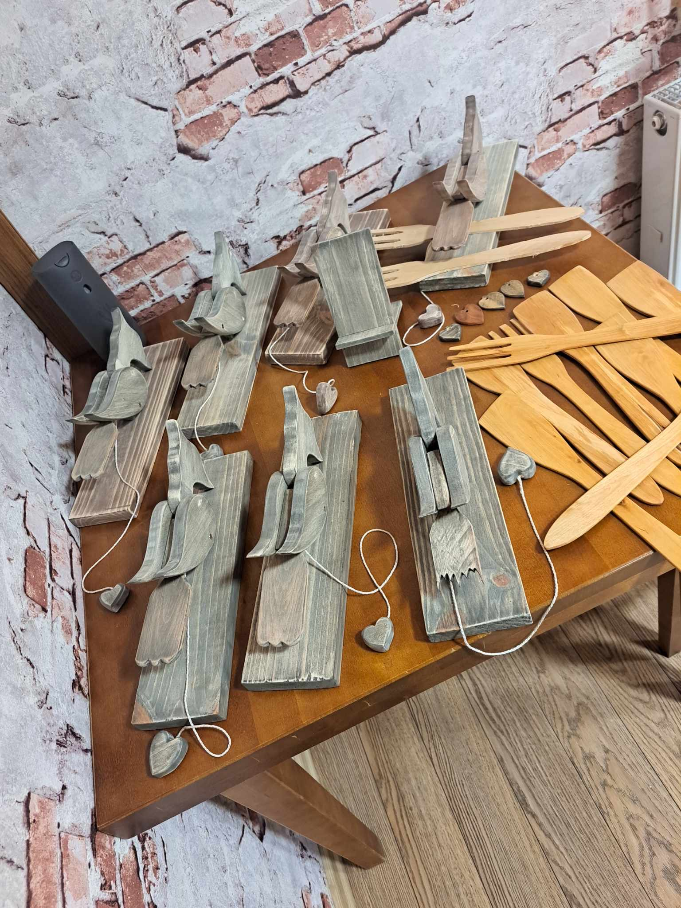
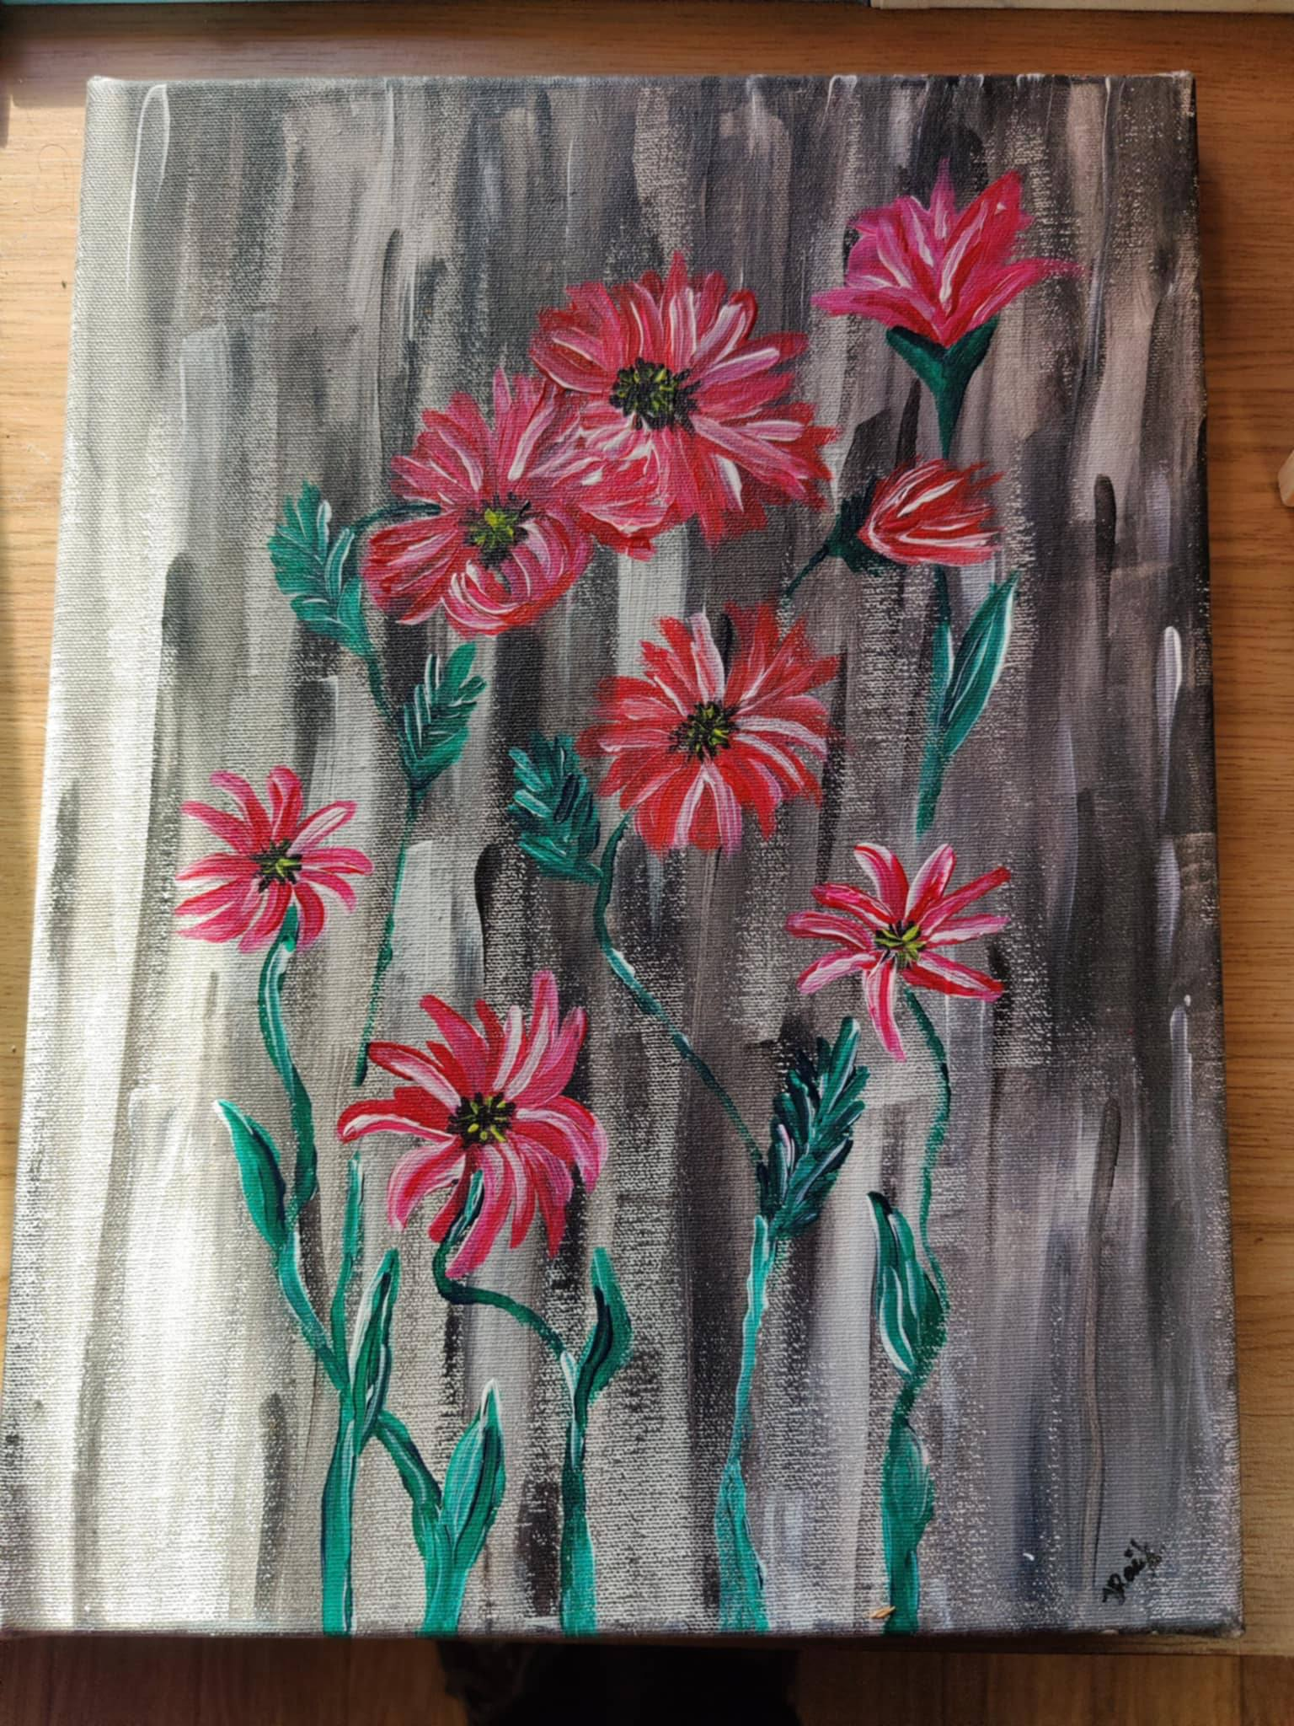
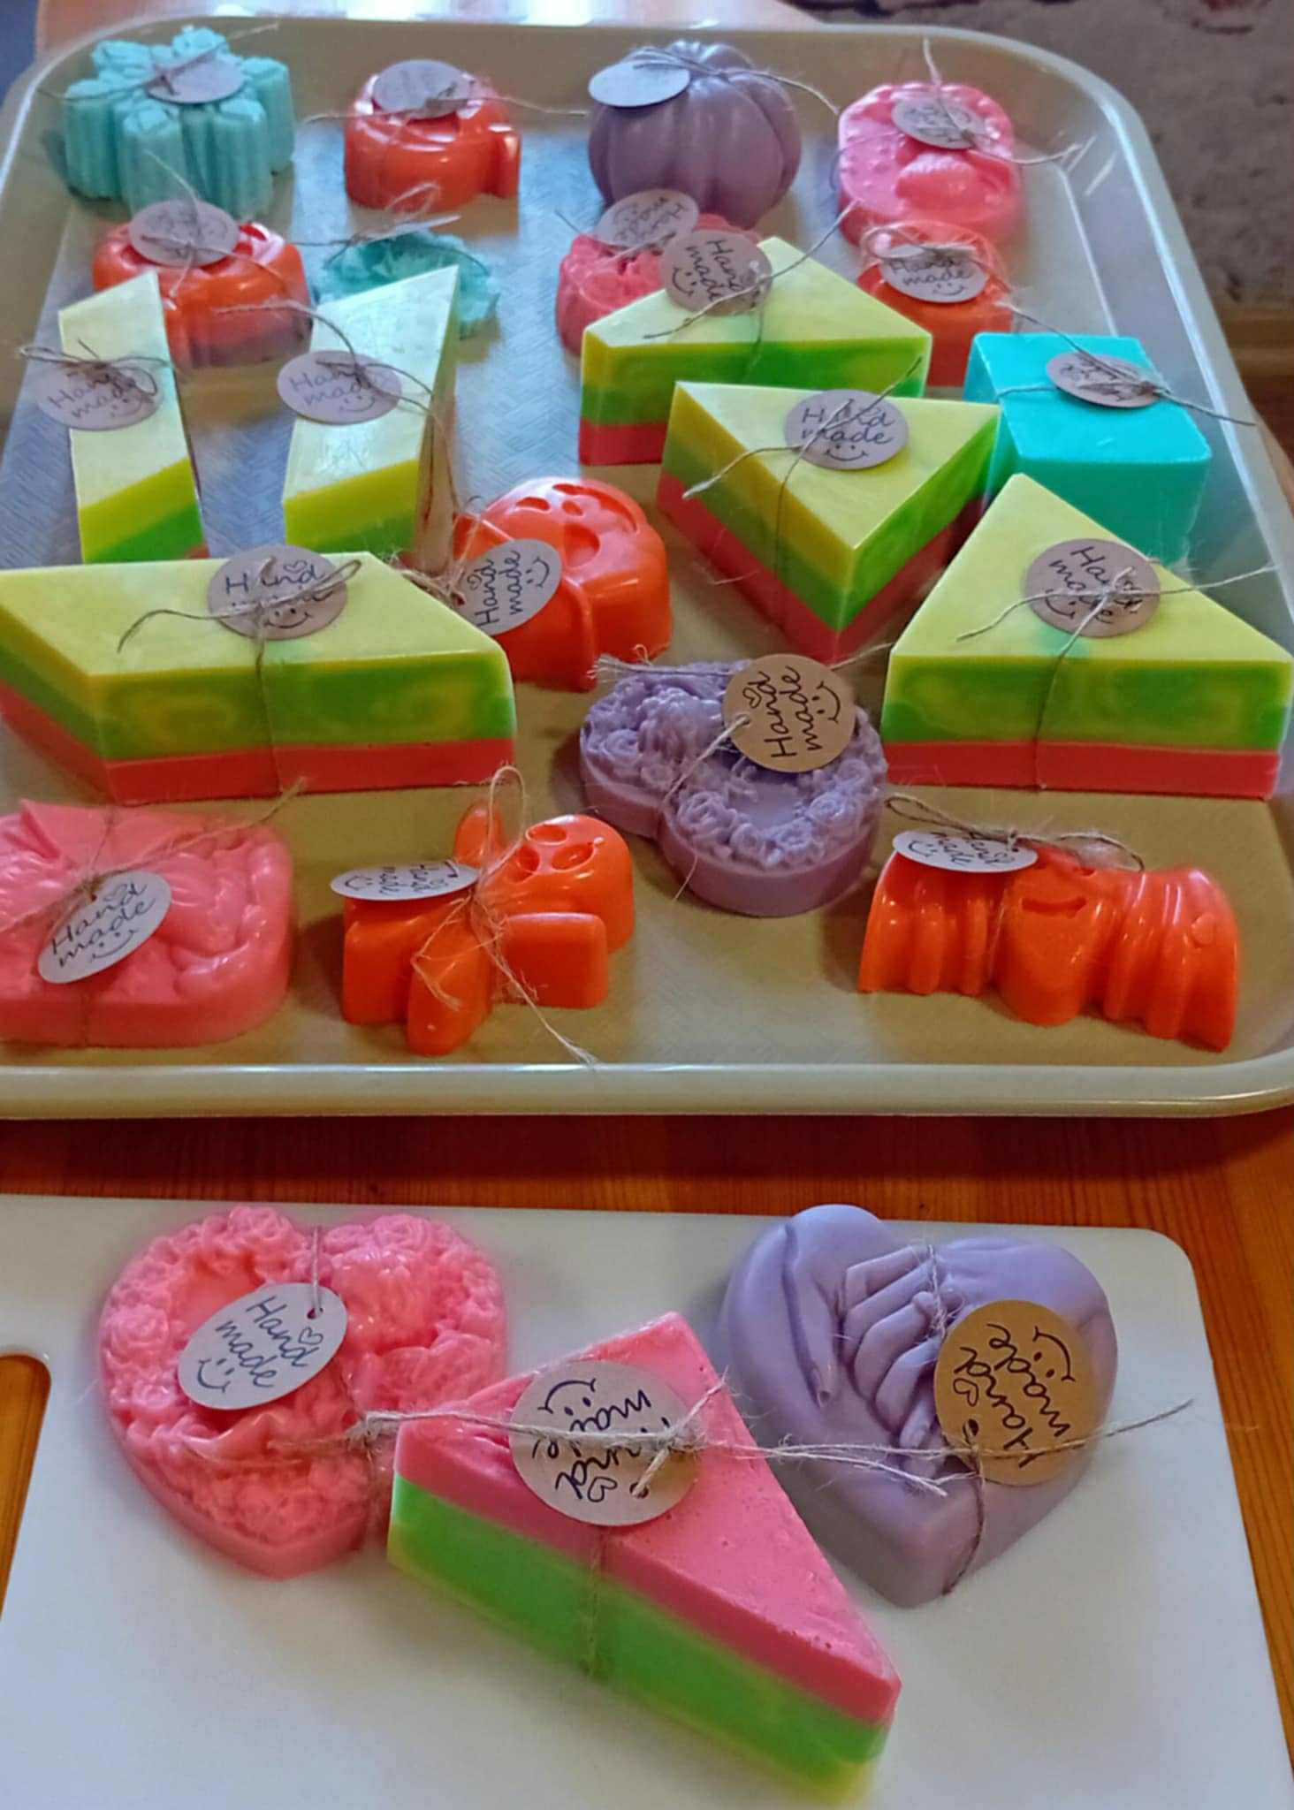
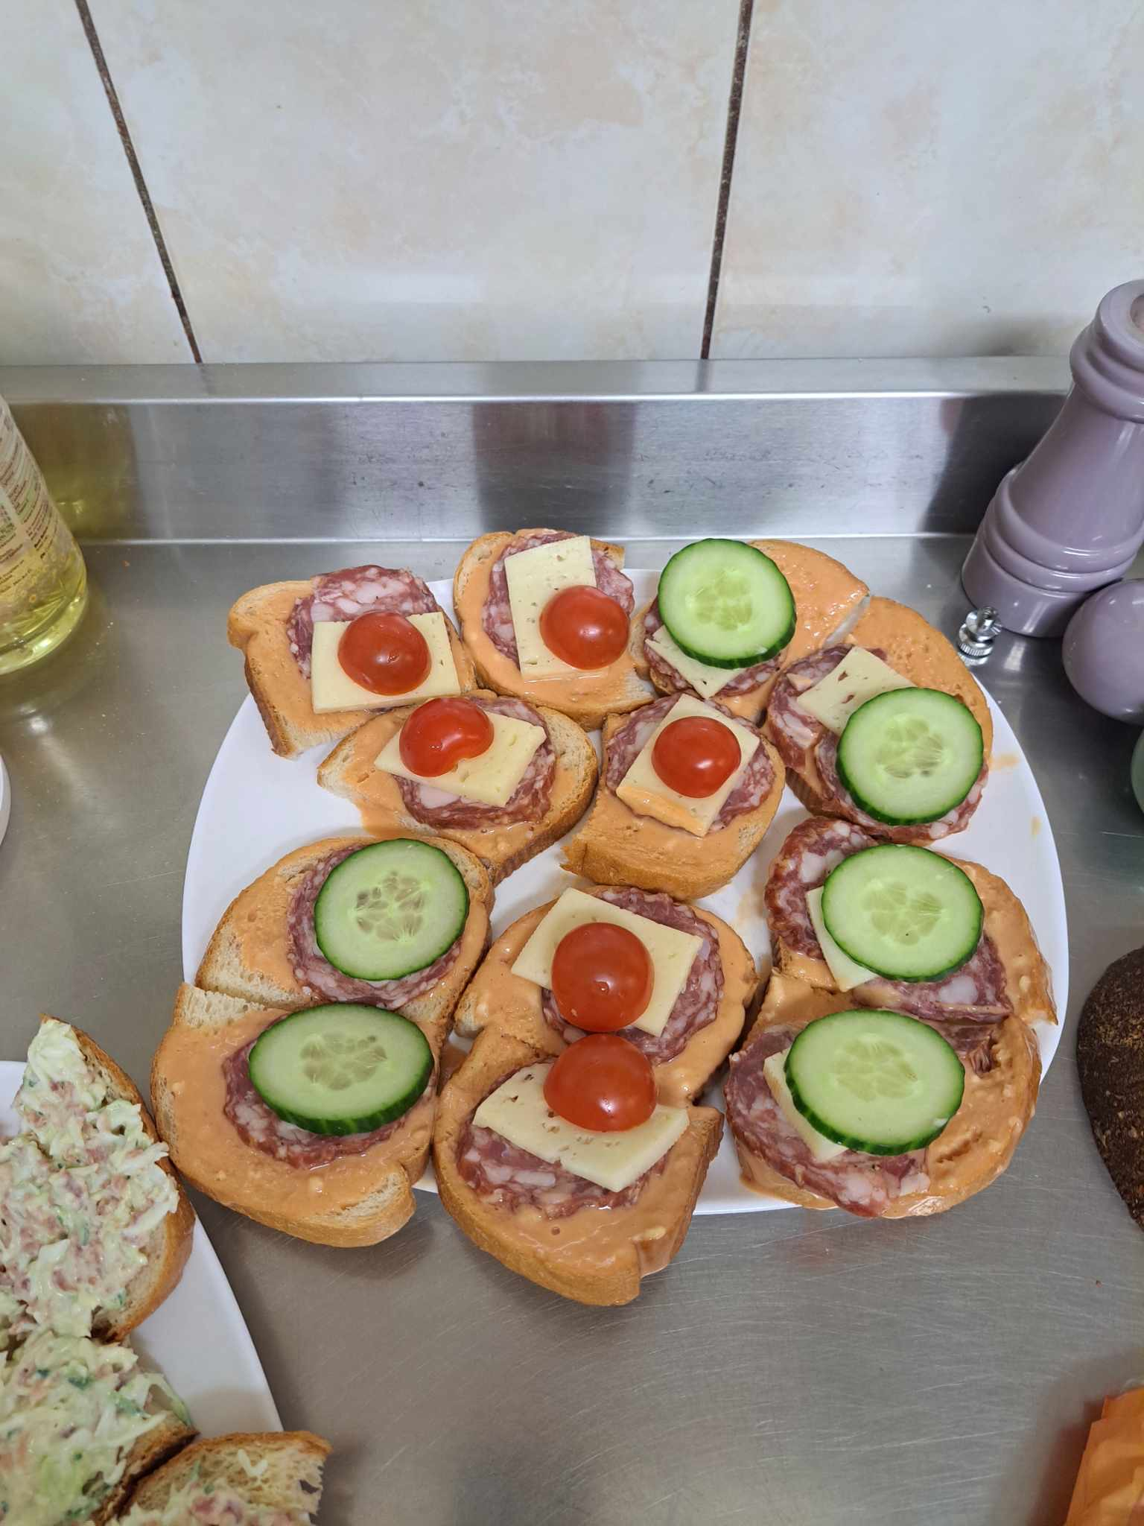
Projekto pradžia – 2024 m. birželio 3 d.
Socialinės dirbtuvės – tai paslaugos, kurios
žmonėms su negalia suteikia galimybę ugdyti
darbinius įgūdžius, lavinti savarankiškumą ir
įsilieti į bendruomenės gyvenimą.
Jos yra socialinės globos sistemos pertvarkos dalis, užtikrinanti orų ir prasmingą gyvenimą ir socialinę įtrauktį.

Slide 3
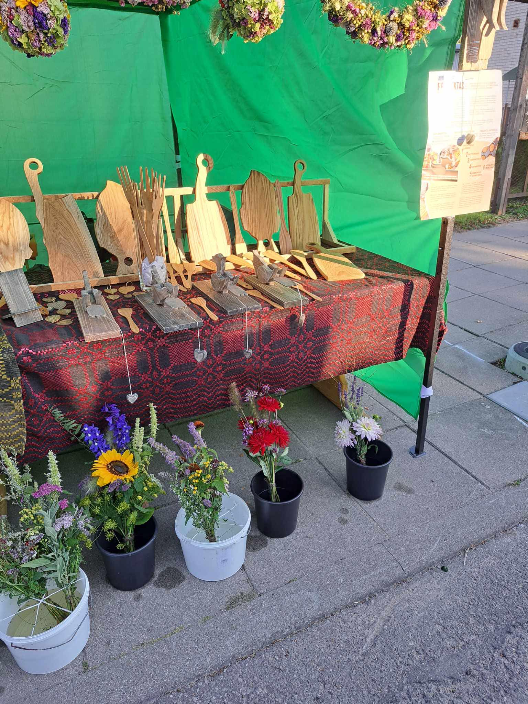
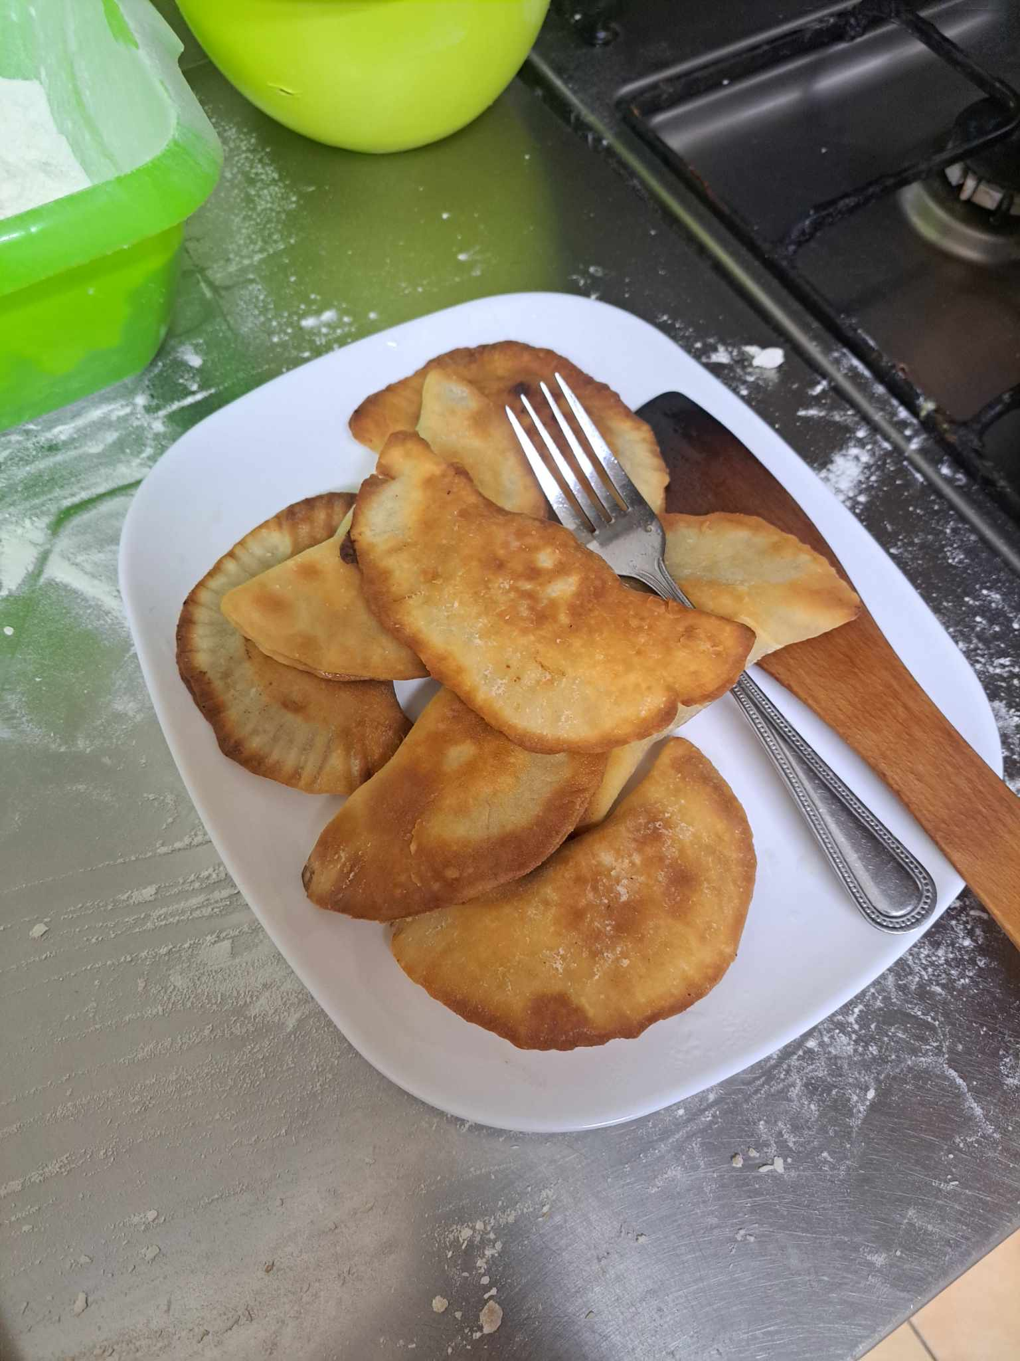
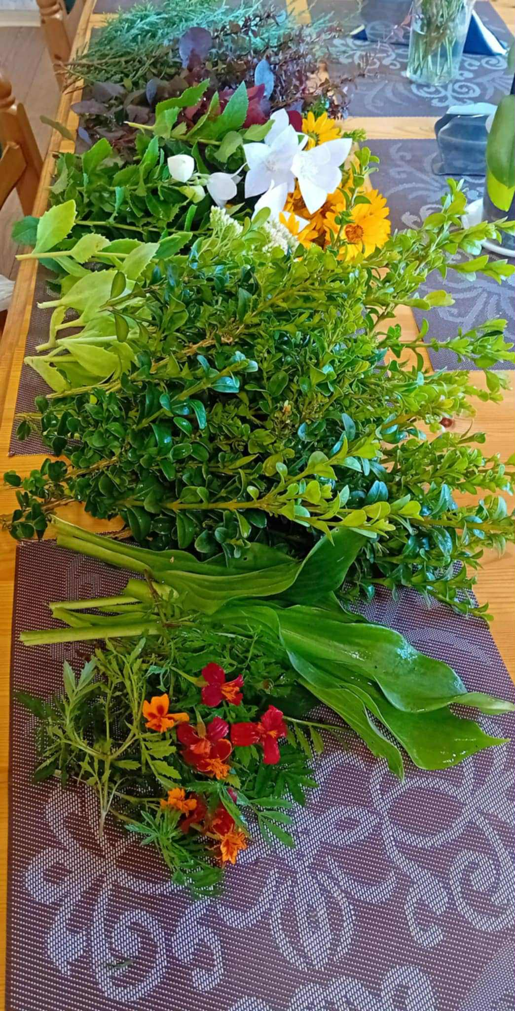
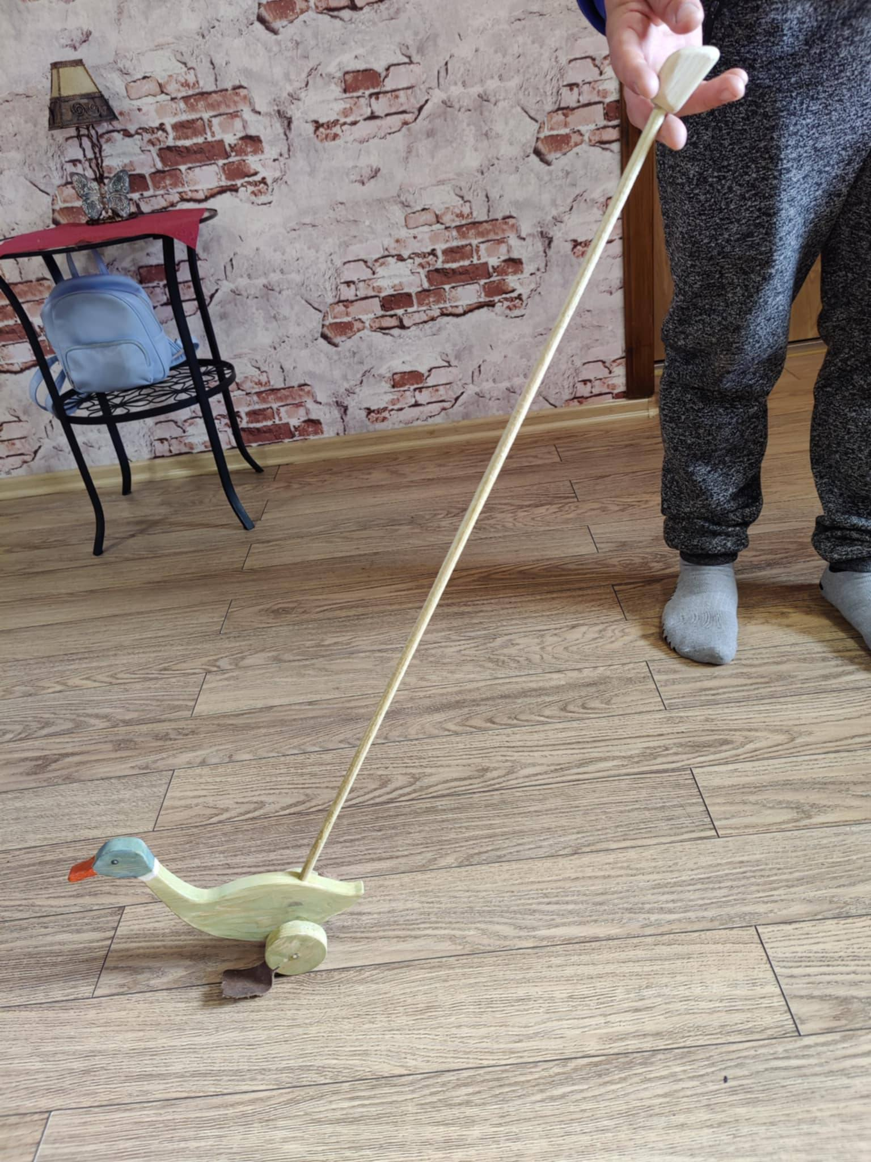
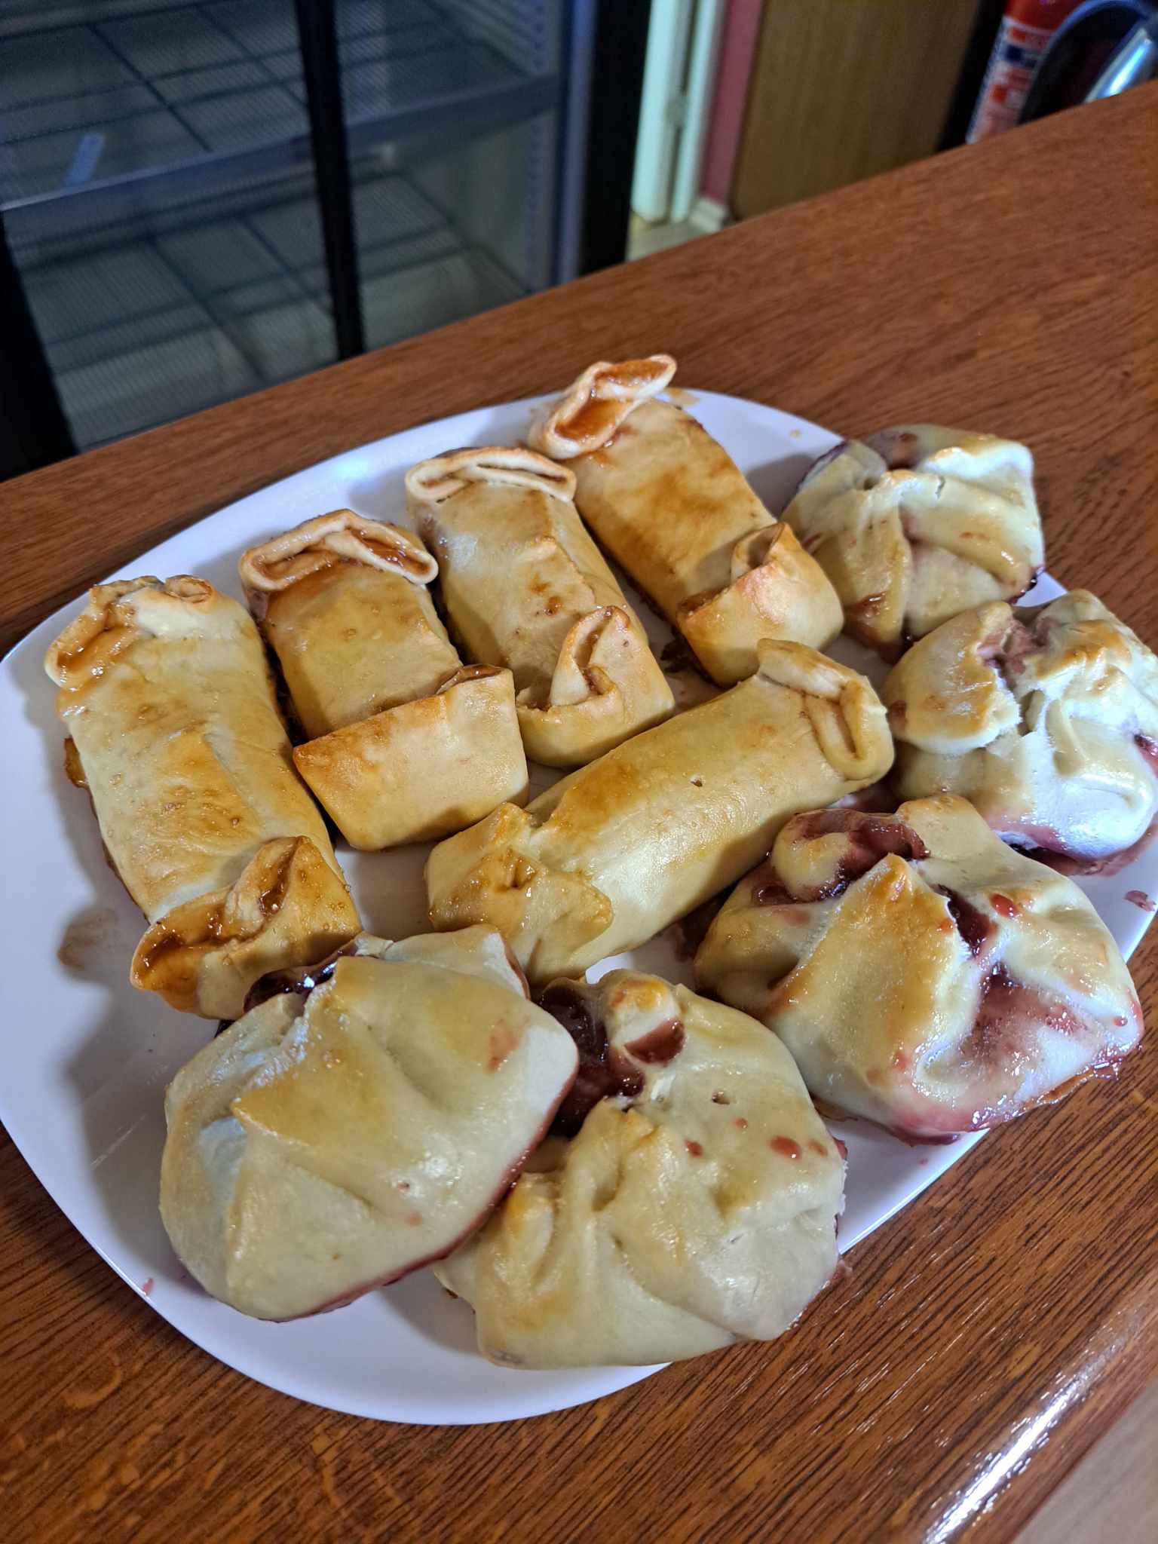
Socialinėse dirbtuvėse, pasitelkiant socialinių darbuotojų, individualios priežiūros specialistų, užimtumo specialistų (prekių gamybos ar paslaugų teikimo meistro) ir rinkodaros specialistų komandos pagalbą, yra ugdomi, palaikomi ir (ar) atkuriami asmenų socialiniai ir darbiniai įgūdžiai.
Socialinėse dirbtuvėse projekto dalyviai užsiima įvairiomis veiklomis: maisto ruoša, siuvimu, mezgimu, įvairių kitų rankdarbių ir suvenyrų darymu iš medžio, aplinkos tvarkymu, žolės pjovimu, muilo gamyba ir kitomis veiklomis. Šiuo metu paslaugos teikiamos 14 klientų.

Slide 4
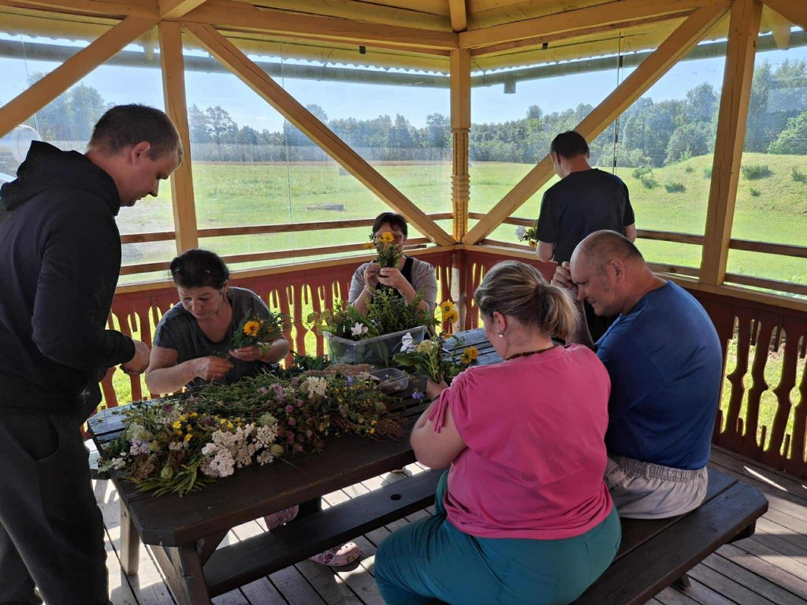
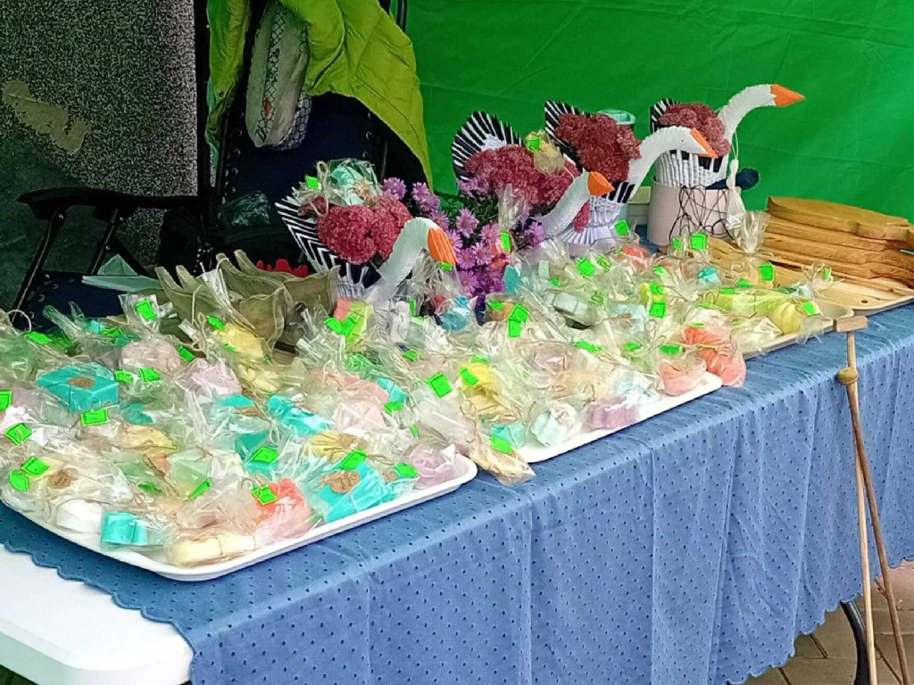
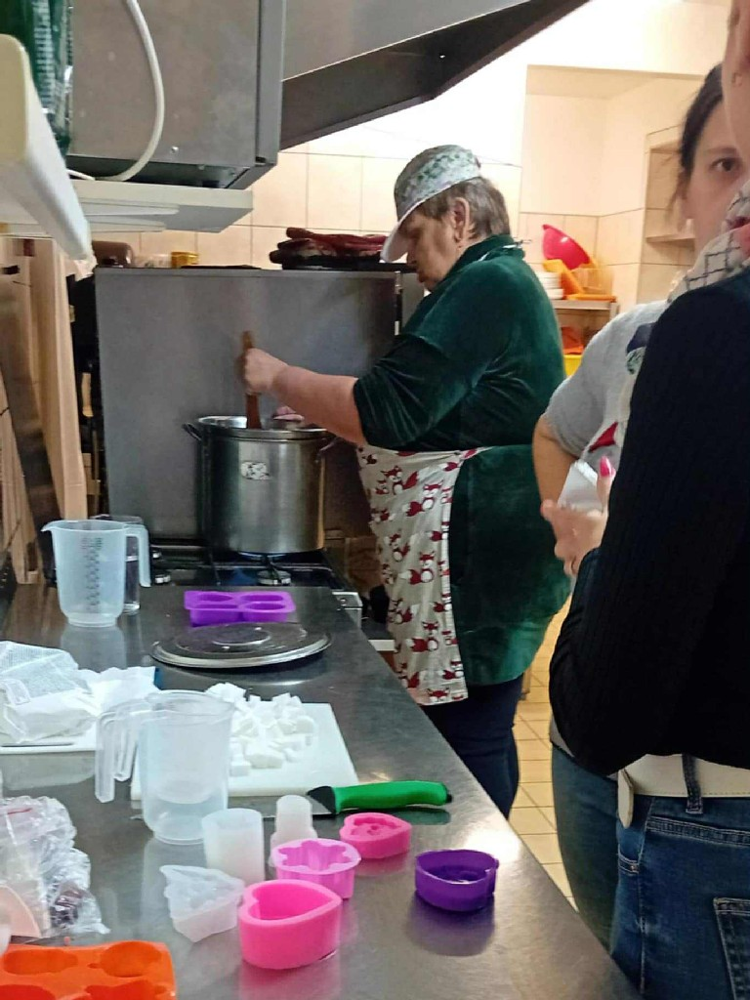
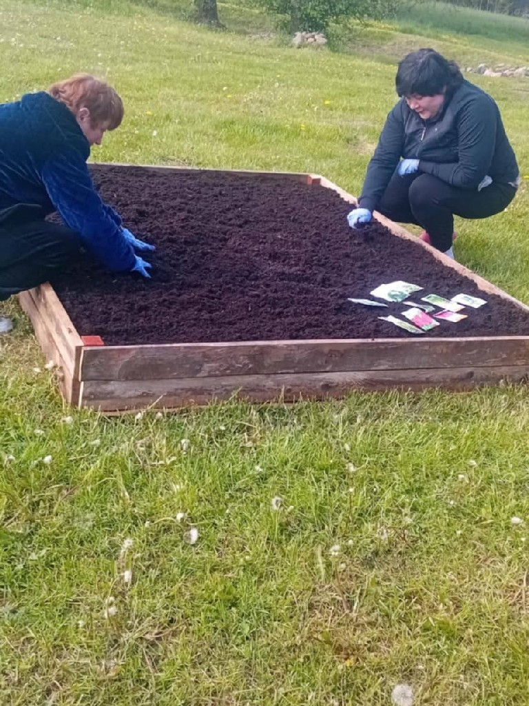
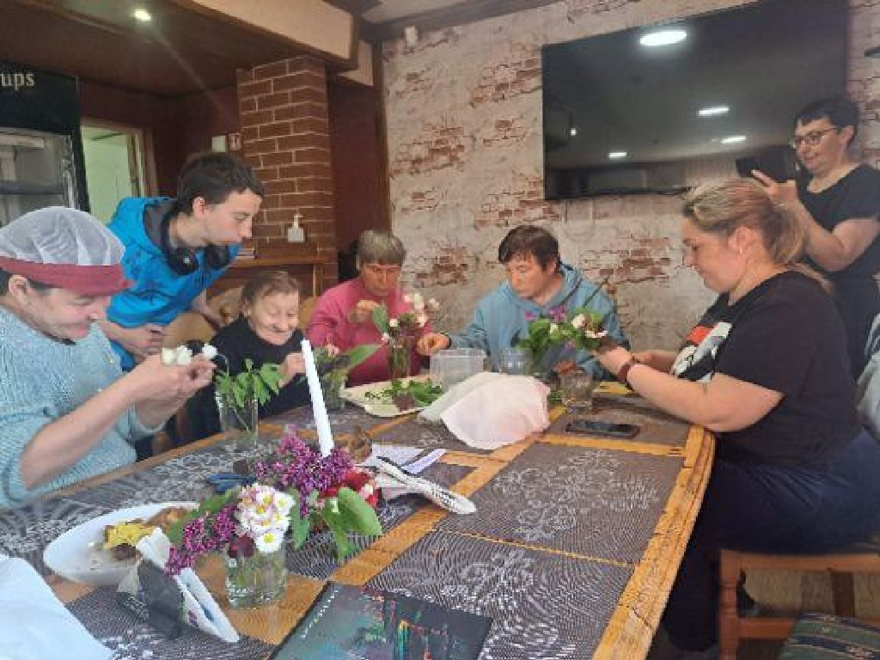
Kasdienybė socialinėse dirbtuvėse
Kiekviena diena dirbtuvėse yra pilna veiklos:
nuo rankdarbių ir kūrybos iki praktinių
užduočių, kurios ugdo atsakomybę ir
pasitikėjimą savimi. Tai – nuoseklus procesas,
padedantis dalyviams ruoštis
savarankiškesniam gyvenimui.

Slide 5
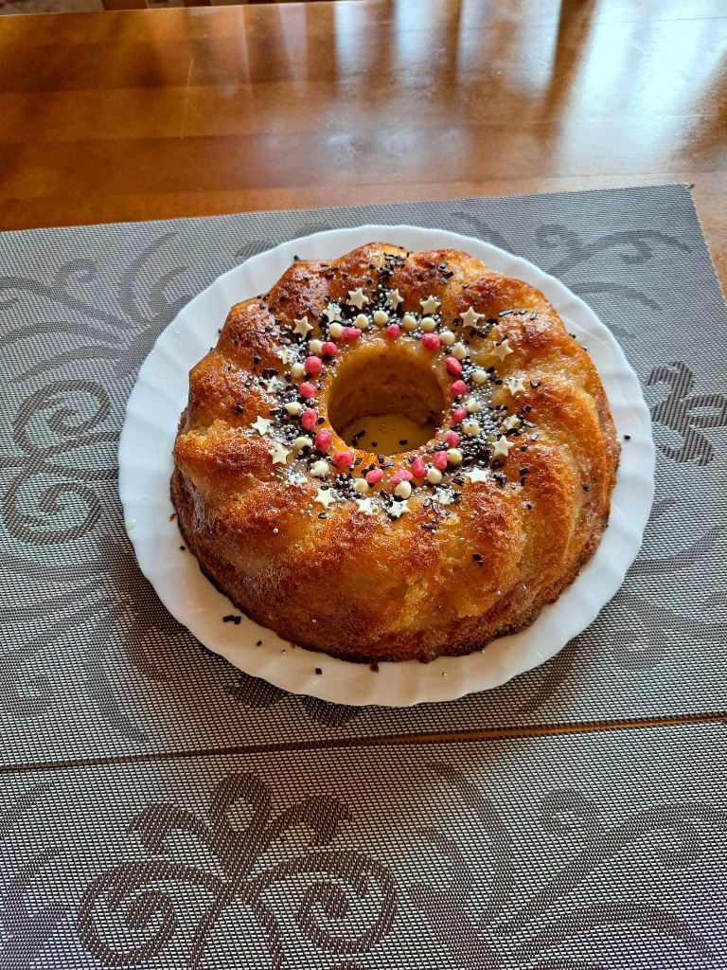
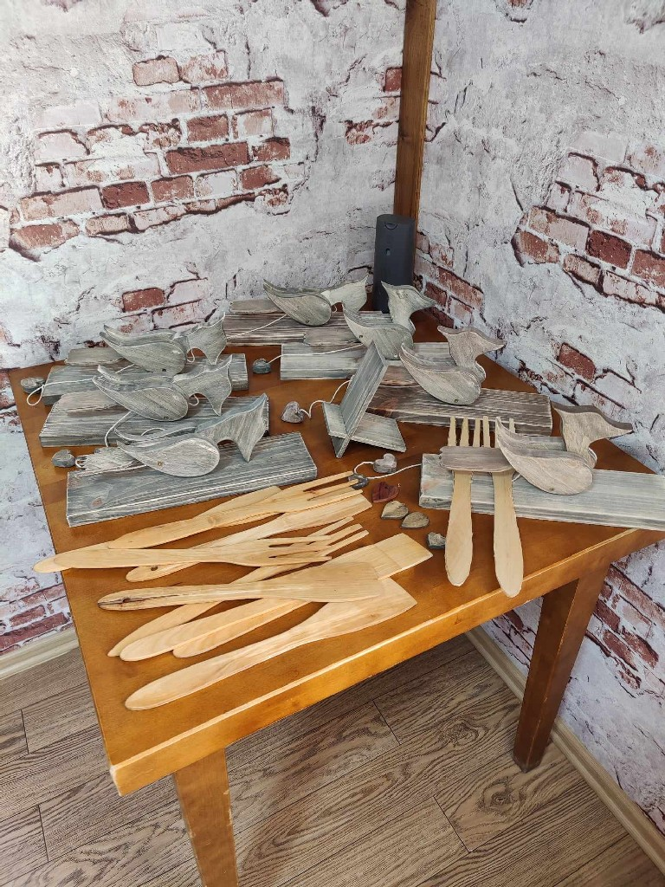
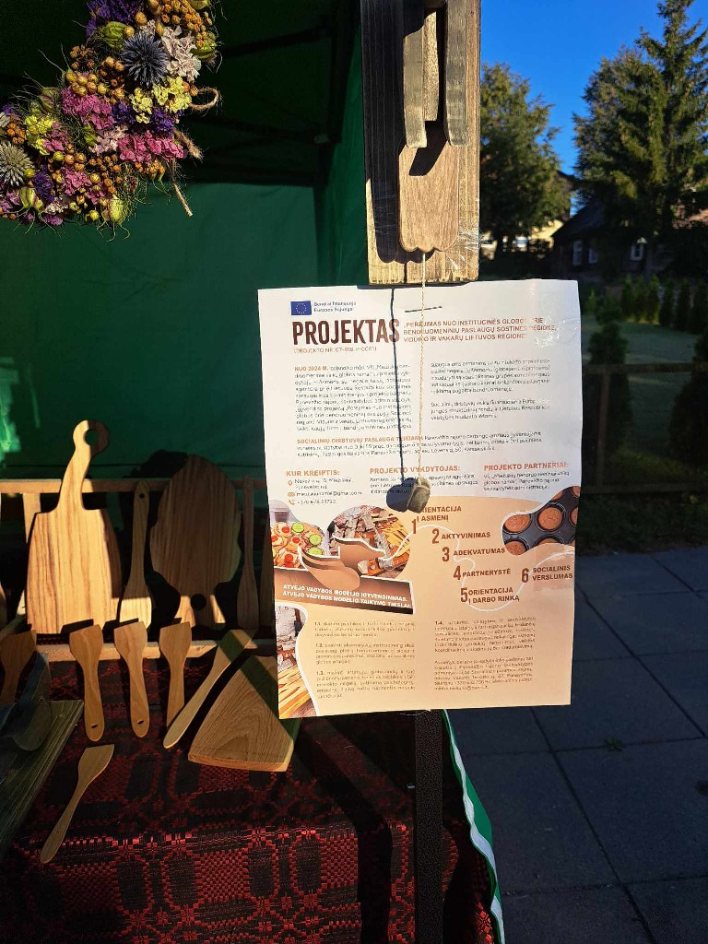
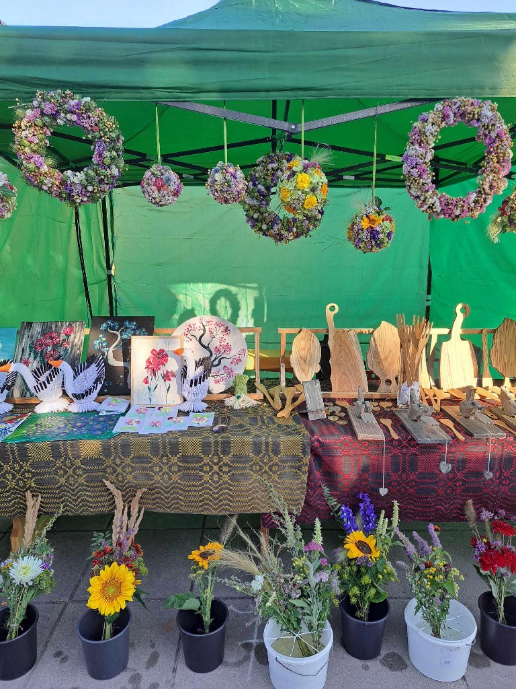
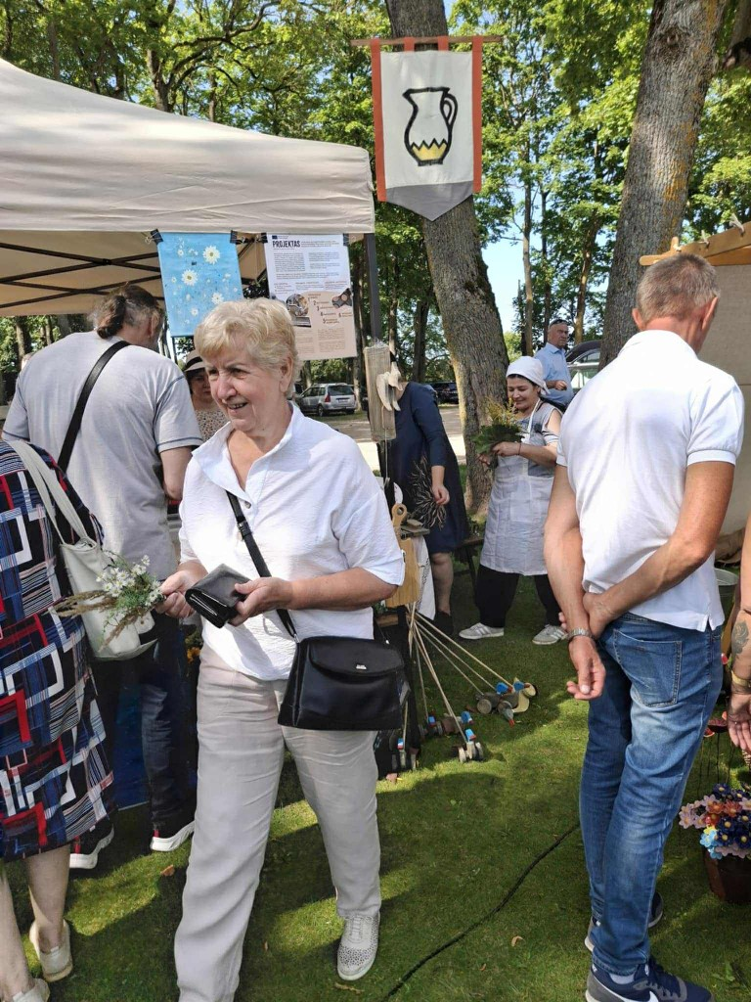
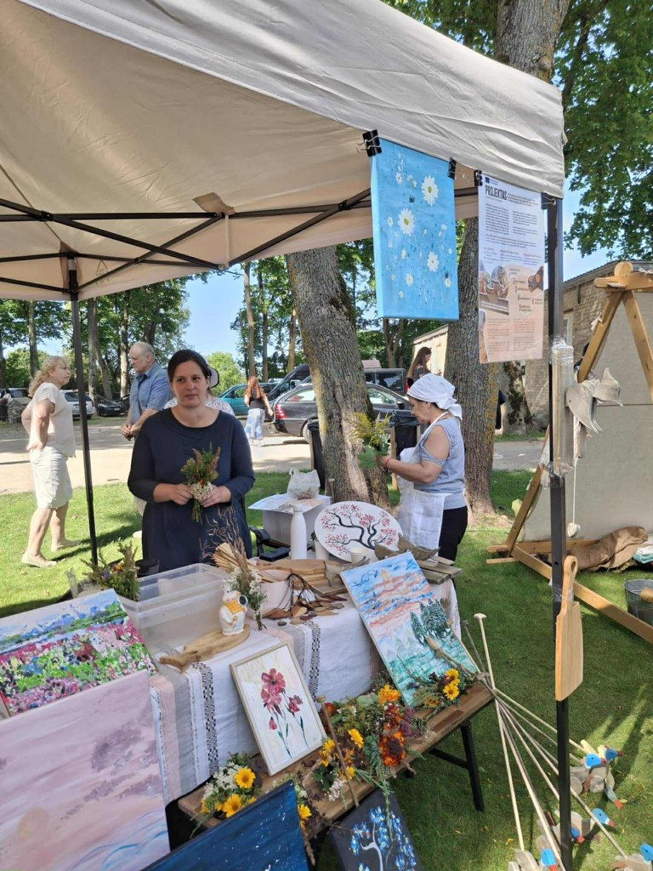
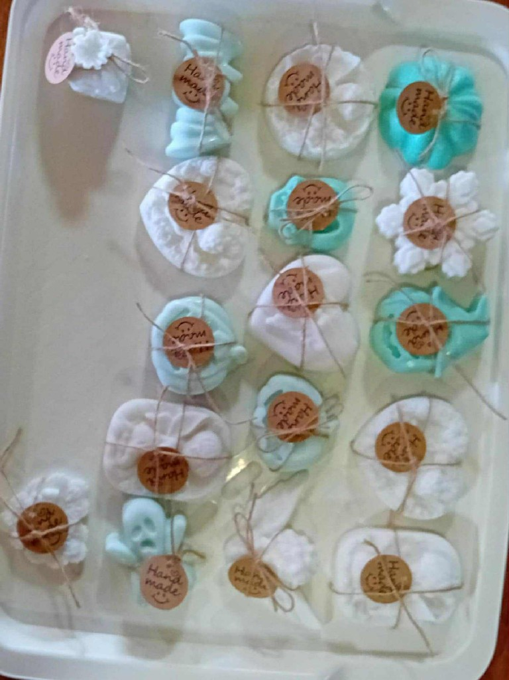
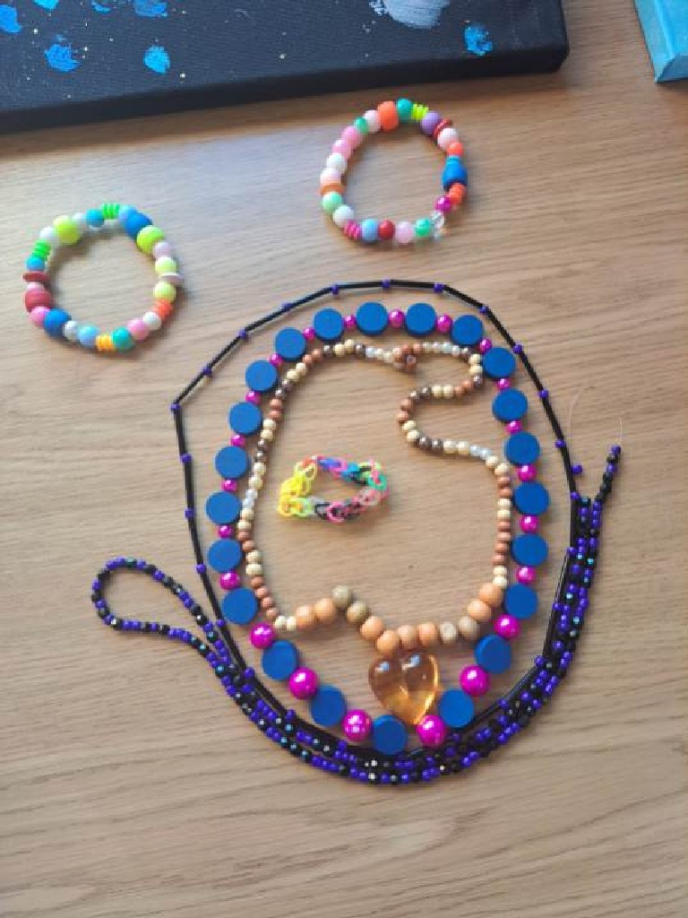
Kasdienybė socialinėse dirbtuvėse
Socialinių dirbtuvių komanda atidžiai seka klientų
pažangą. Kiekvienas klientas dirba pagal
Individualius planus, kurie šiuo metu yra
peržiūrimi kas 6 mėnesiai. Veiklos koreguojamos
pagal klientų pasiekimus.

Slide 6
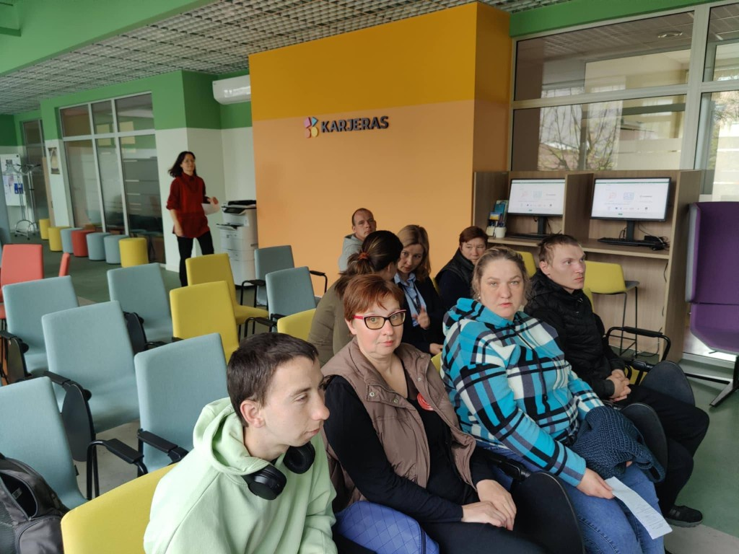
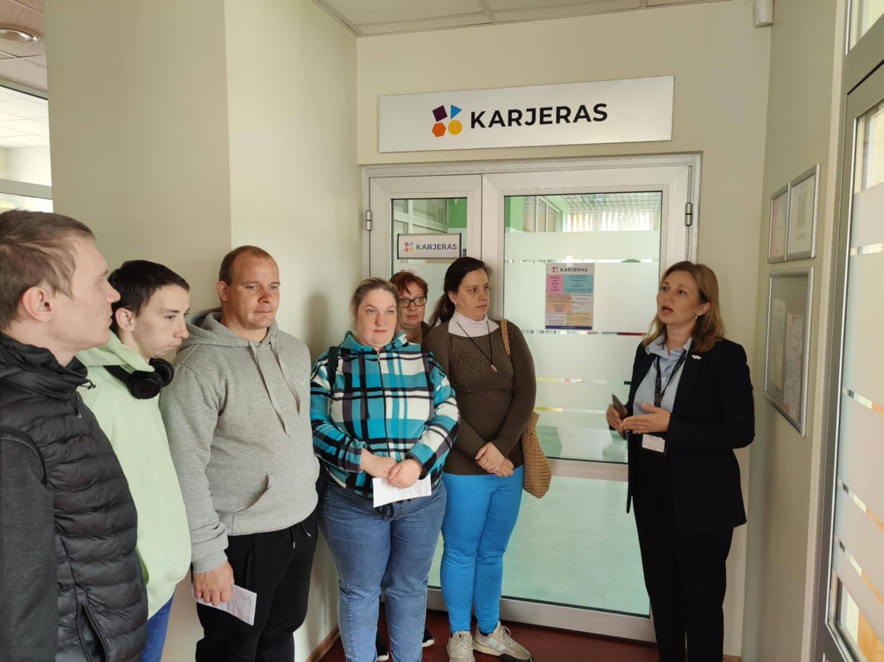
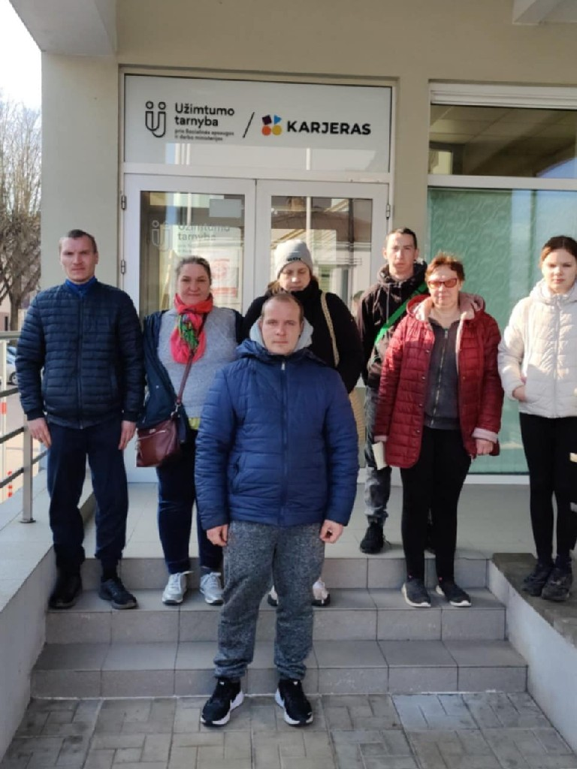
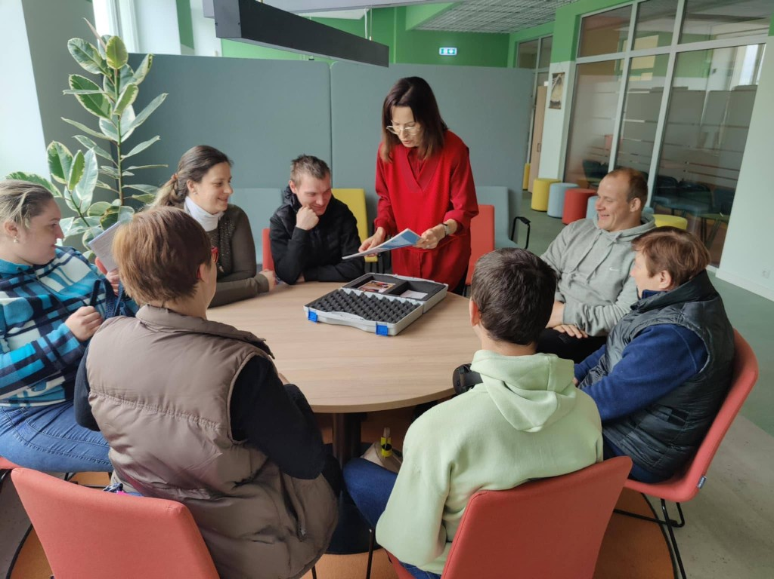
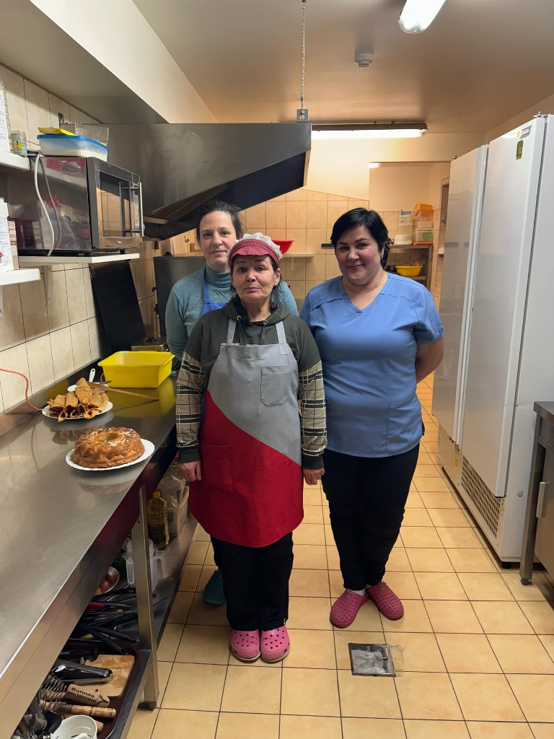
Vizitai Užimtumo tarnyboje
Panevėžio Užimtumo tarnyboje pristatytos siūlomos
Paslaugos. Tai atvėrė galimybes glaudesniam
bendradarbiavimui, kurio tikslas – žmonių
su negalia įtraukimas į darbo rinką.
7 klientai registravosi Užimtumo Tarnyboje.
Labai džiaugiamės jų drąsa ir laukiame pirmųjų
darbo pasiūlymų. 1 klientė jau pradėjo dirbti pagal
Darbo sutartį.

Slide 7
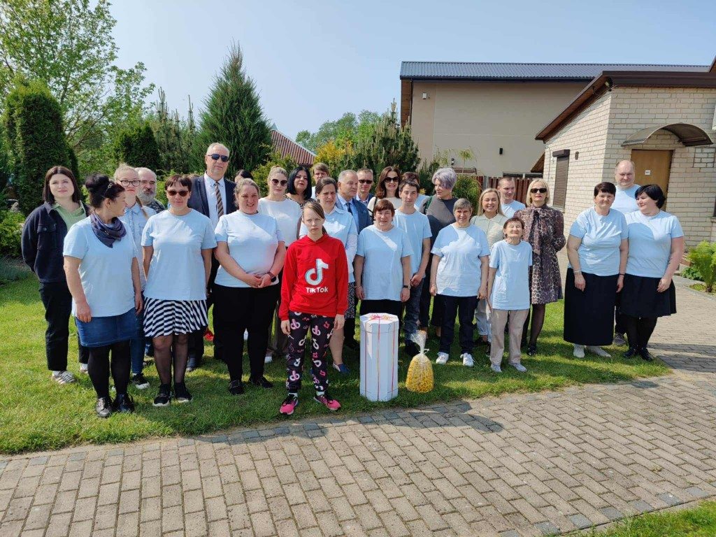

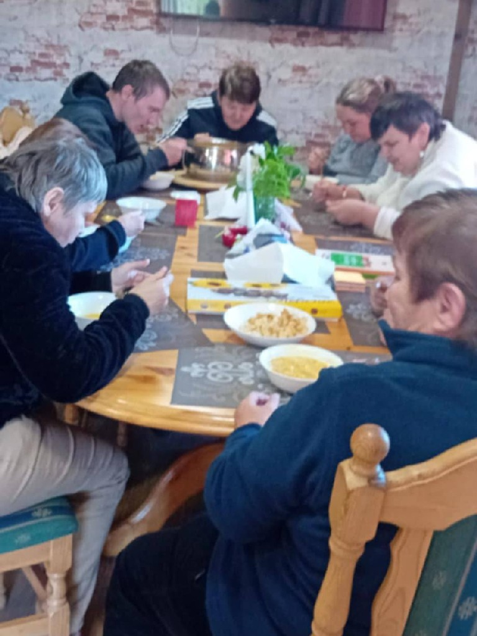
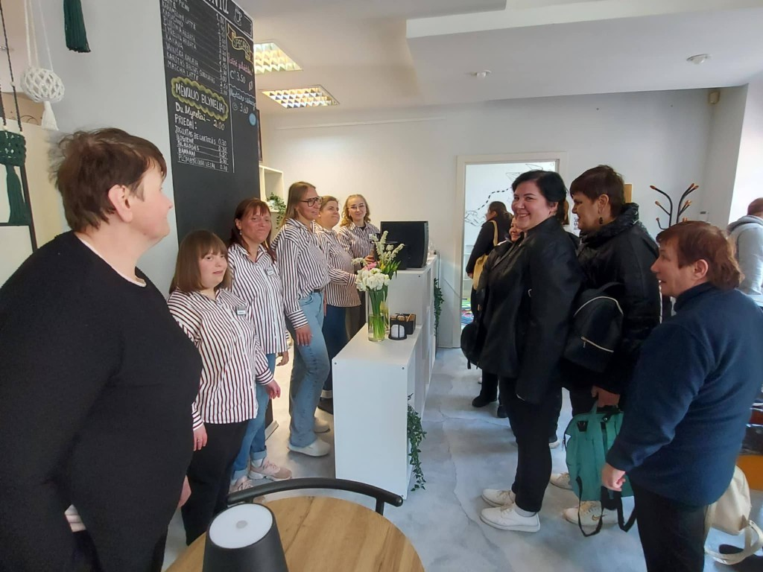
Šventės bendruomenėje
Šventės bendruomenėje tampa ypatingomis
akimirkomis. Jos suteikia džiaugsmo,
sustiprina priklausymo jausmą.
Kalėdų, Velykų, klientų gimtadienių šventimas
kartu stiprina tarpusavio ryšį ir pasitikėjimą
savimi ir savo gebėjimais, turi stiprų terapinį
poveikį.

Slide 8
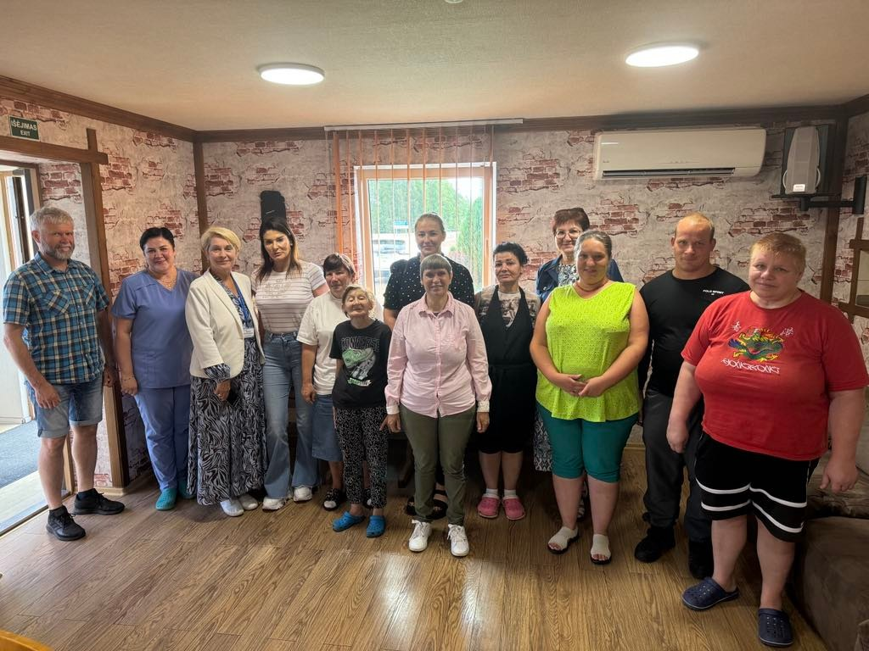
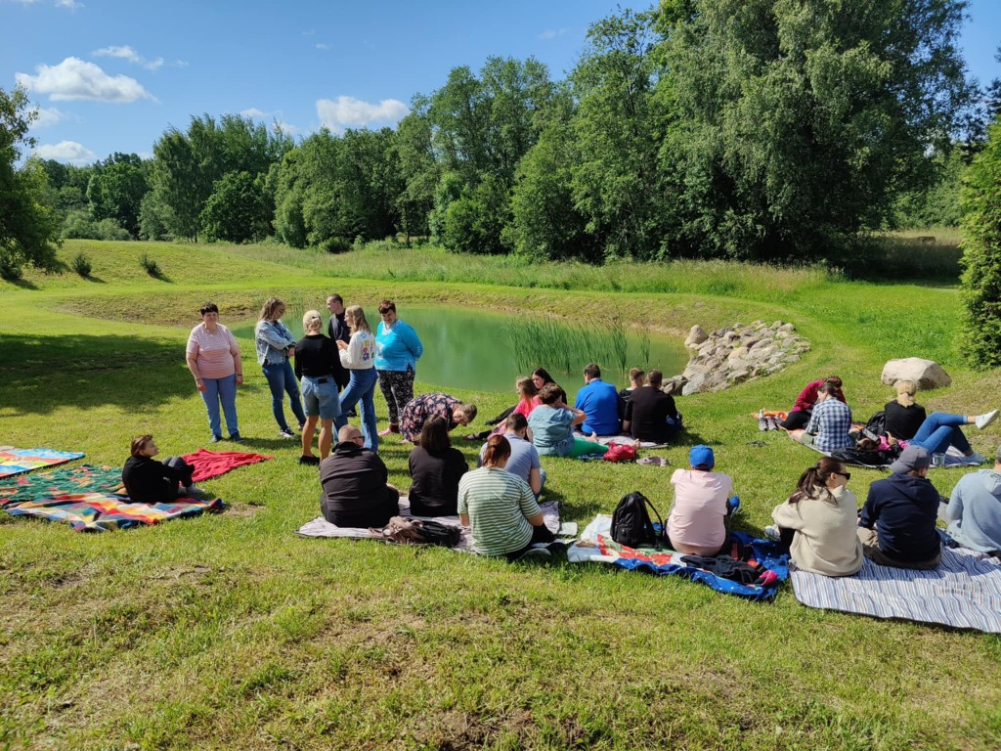
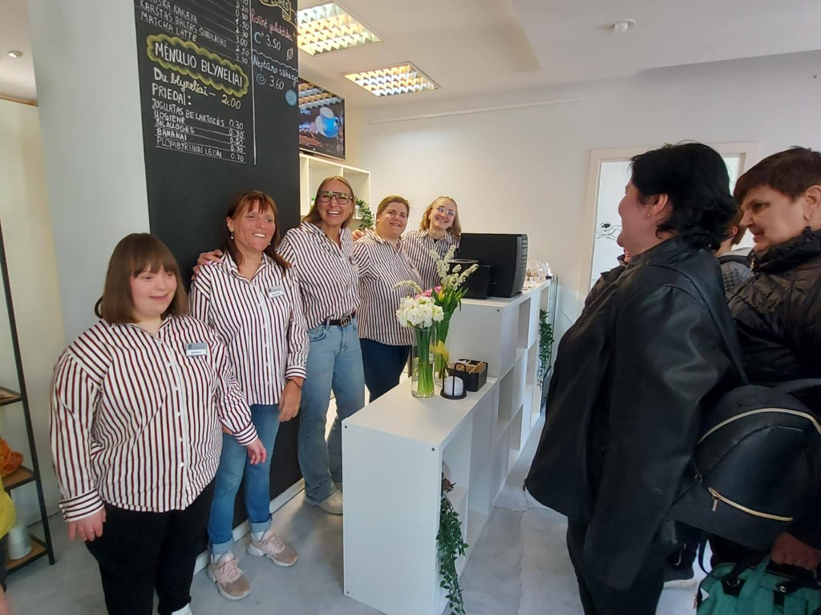
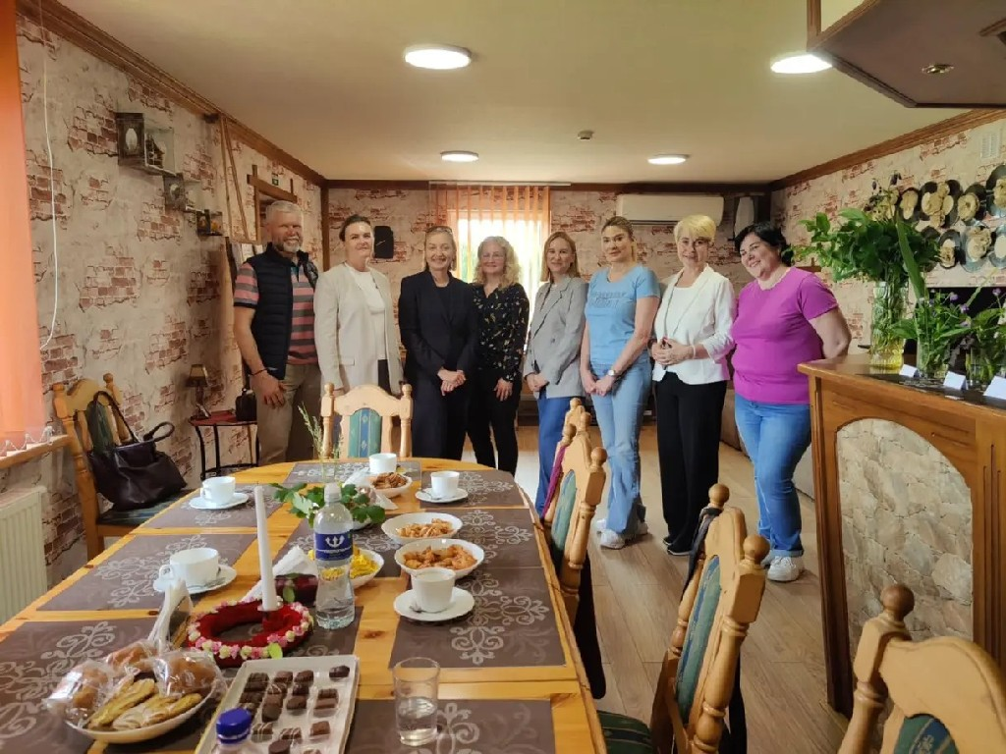
Šventės bendruomenėje
Švęsti kolegų gimtadieniai, organizuota 1 m. veiklos
trukmės šventė, aplankyti kolegos Panevėžio mieste,
ne kartą sulaukta svečių iš Vilniaus ir Panevėžio rajono
Savivaldybės, lankėsi ir darbdavių atstovai. Vykdomos
veiklos, veiklų rezultatų pristatymas stiprina darbinius
įgūdžius, padeda patikėti savo jėgomis ir bandyti
pagal savo galimybes integruotis į darbo rinką.

Slide 9
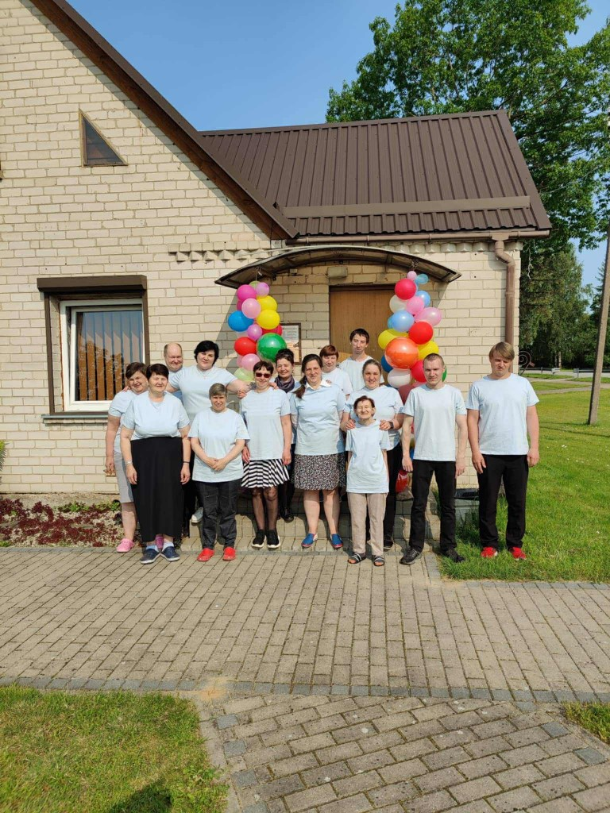
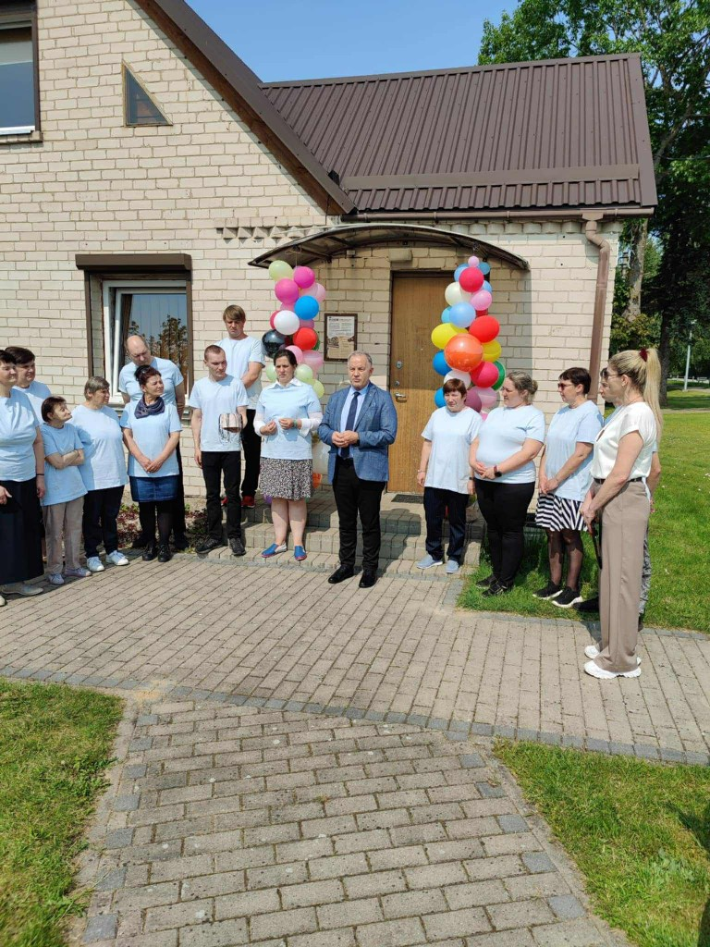
Socialinėms dirbtuvėms – vieneri metai
2025 m. birželio mėn. 3 d.
1 m. darbo sukaktis pažymėta su džiaugsmu ir garbingais
svečiais - per pirmuosius metus socialinės dirbtuvės įrodė
savo reikšmę ir vertę. Tai vieta, kur žmonės su negalia
atranda savivertę, kuria produktus, prisideda
prie bendruomenės.
Paslauga yra labai reikalinga.

Slide 10
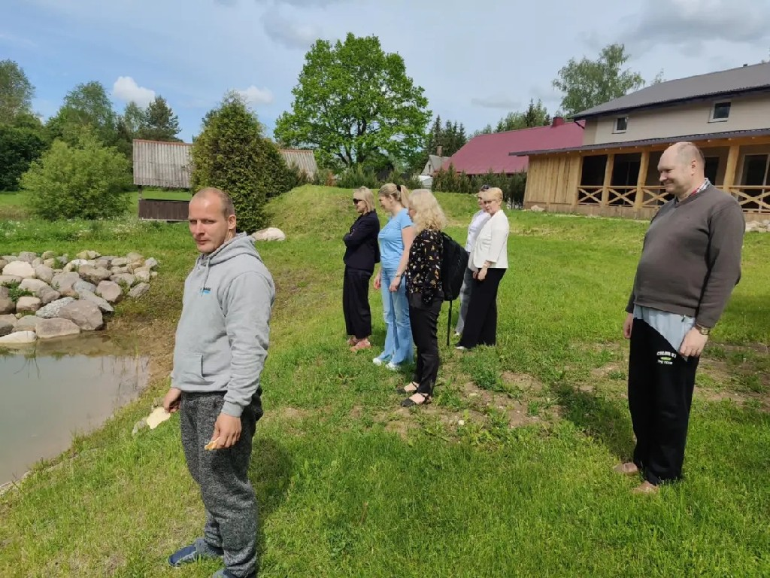
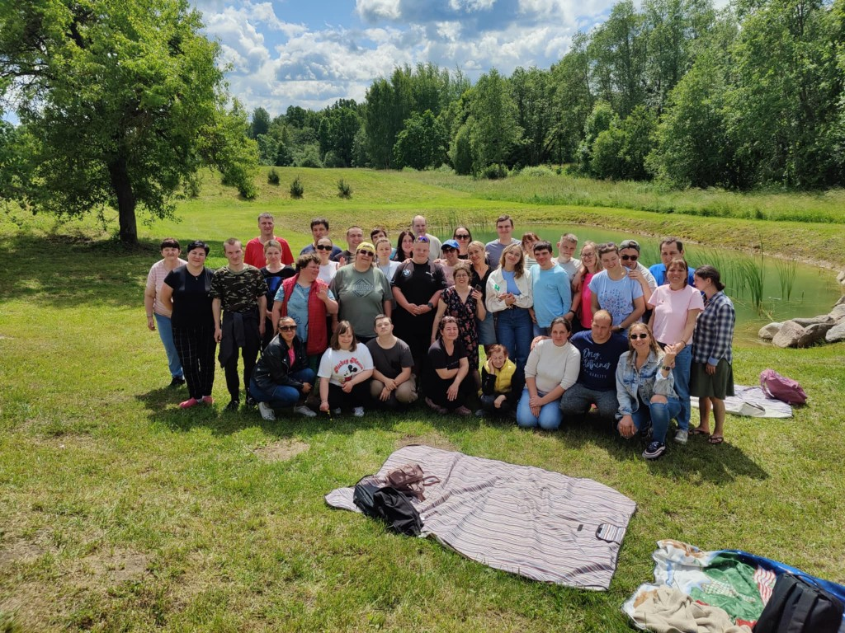
Vasaros piknikas – 2025 m. vasara.
2025 m. vasarą sulaukėme svečių iš miesto ir Jotainių
Globos namų. Dalyviai džiaugėsi vasara ir vieni kitų draugija.
Bendruomeninis piknikas vasarą – tai erdvė leisti laiką kartu. Klientai,
darbuotojai ir draugai kartu leidžia laiką, stiprina tarpusavio ryšius,
dalinasi patirtimi.

Slide 11
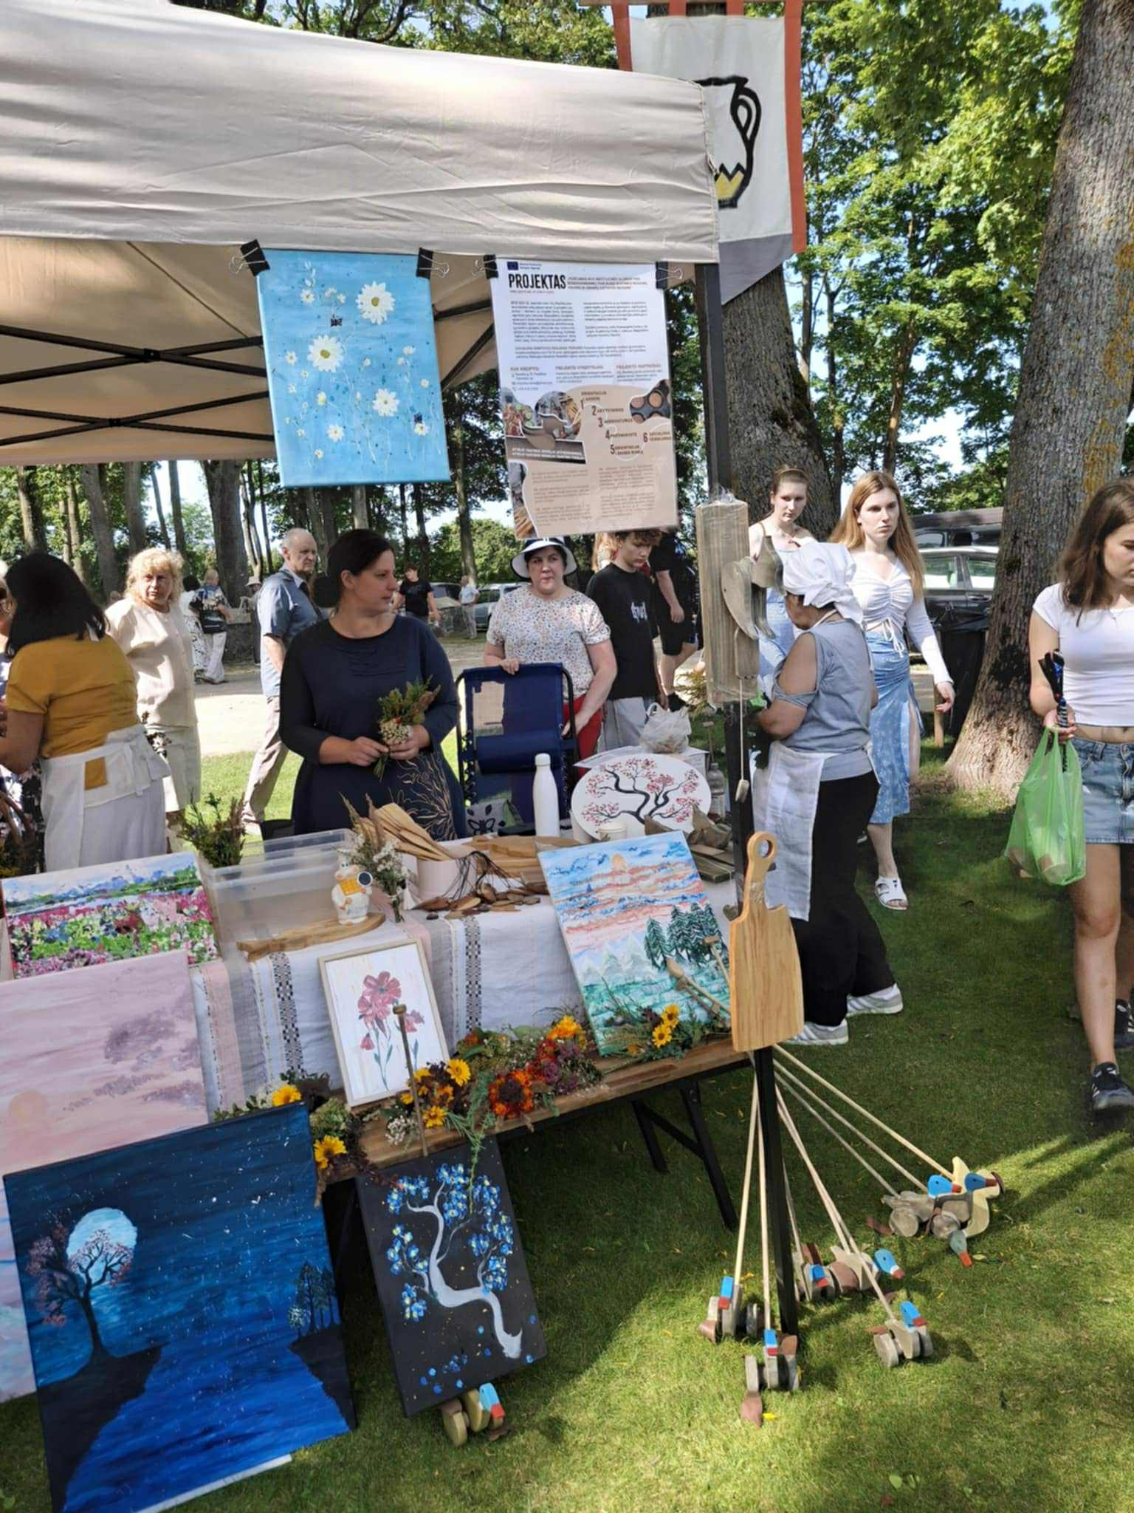
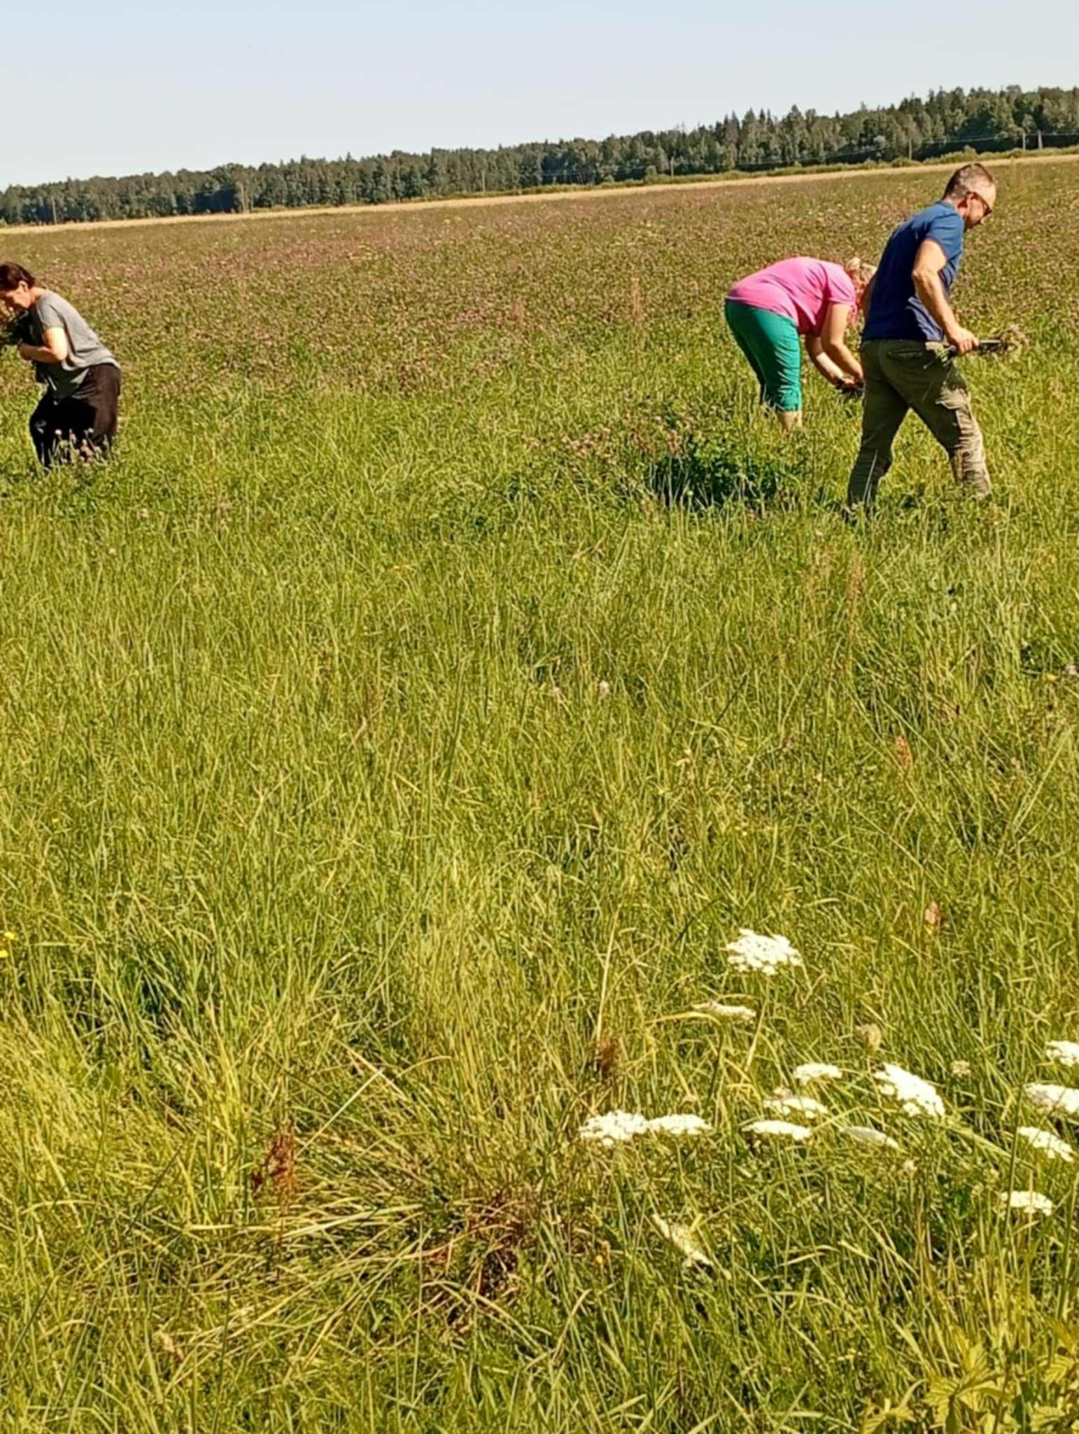
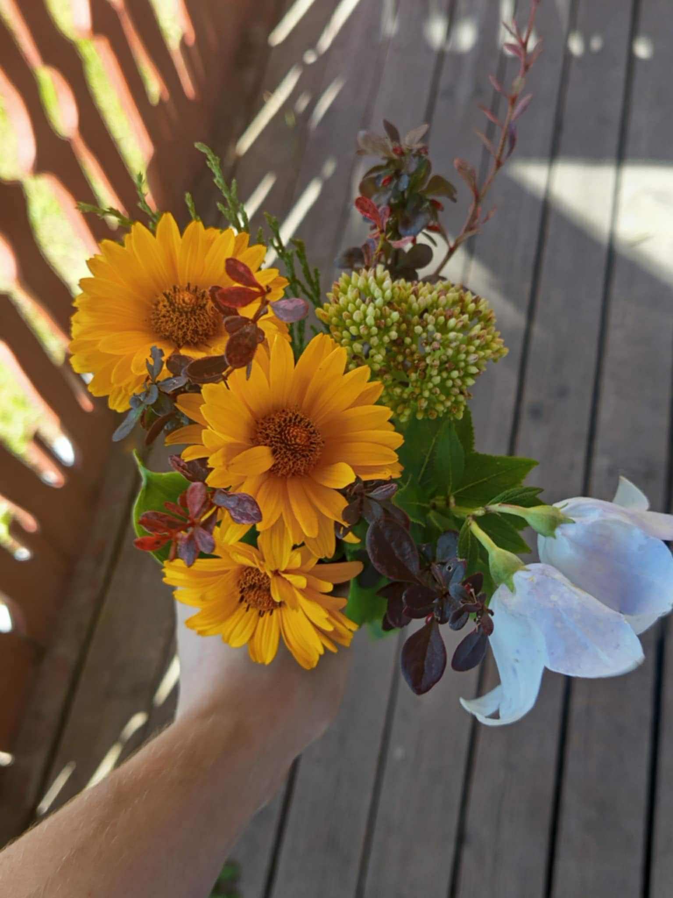
Žolinės šventė Krekenavoje – 2024 m. ir 2025 m.
Dalyvavimas tradicinėje Žolinės šventėje Krekenavoje – galimybė pristatyti
gaminius, papasakoti apie veiklą vietos žmonėms, sustiprinti ryšį su visuomene.
Krekenava – viena ryškiausių Žolinės piligrimystės vietų Lietuvoje.
Šventės ištakos siekia XVII a. pradžią. Per šimtmečius Krekenavos Žolinės atlaidai
tapo dvasiniu traukos centru, suburiančiu piligrimus iš visos Lietuvos.
Džiaugiamės dalyvavę ir prekiavę šventėje 2024 m. ir 2025 m.

Slide 12
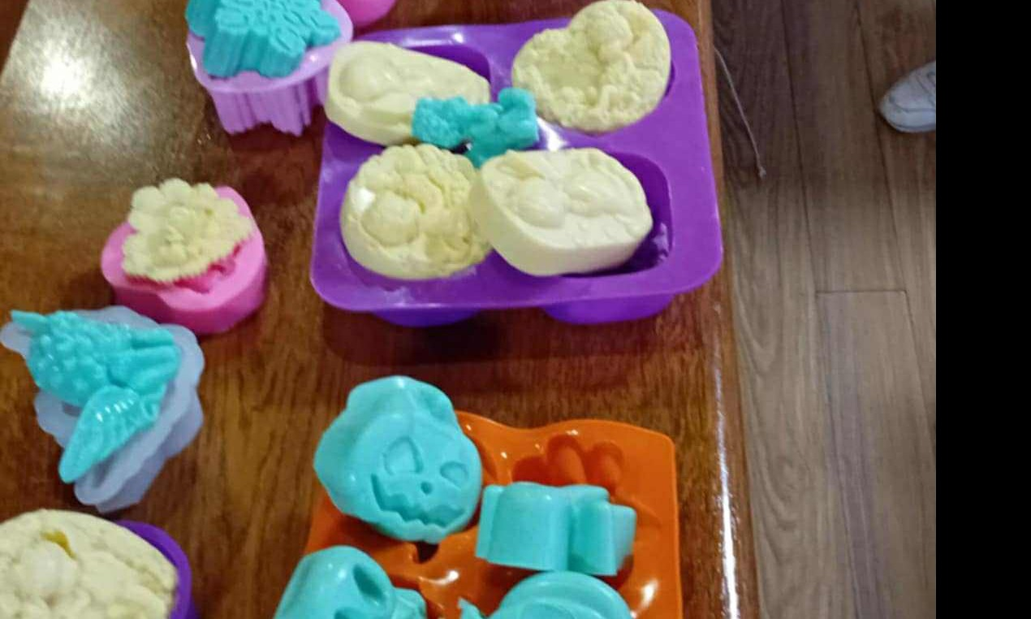
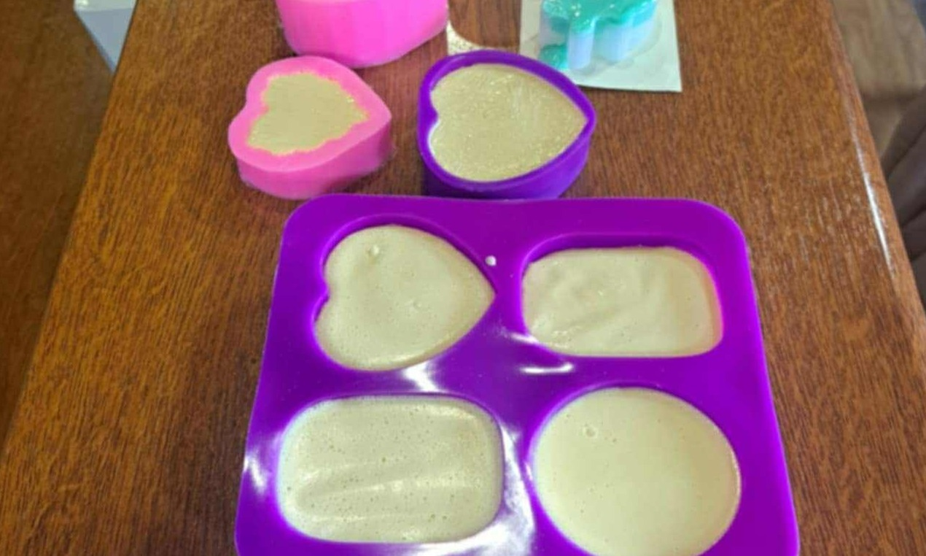
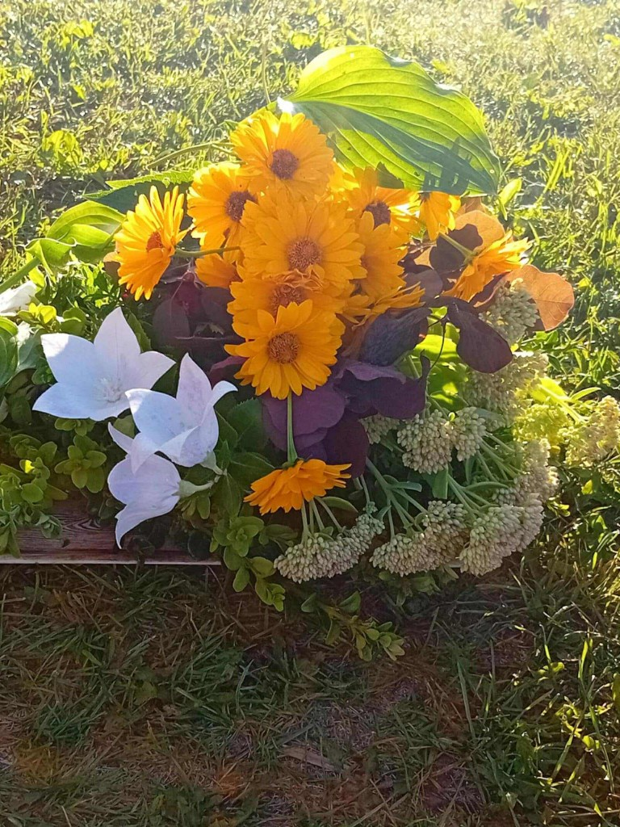
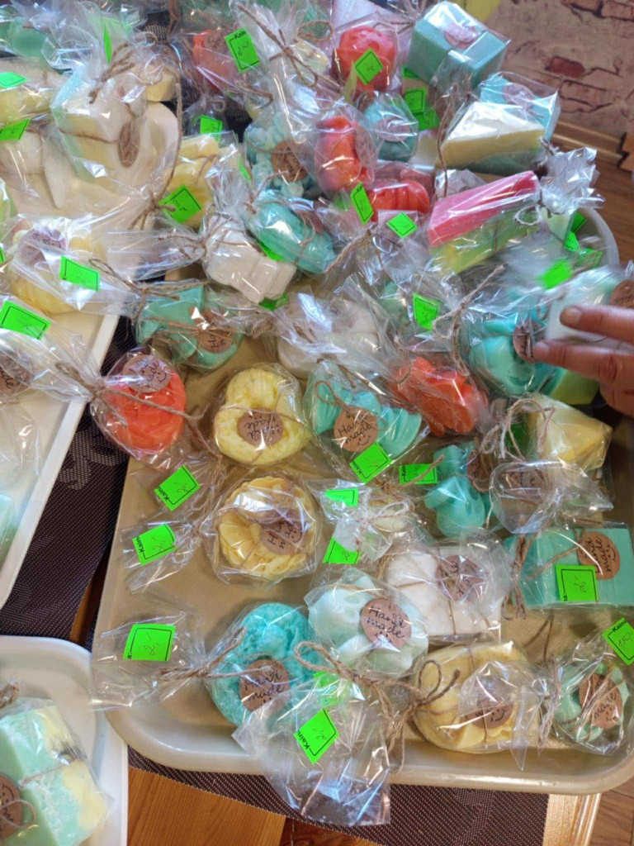
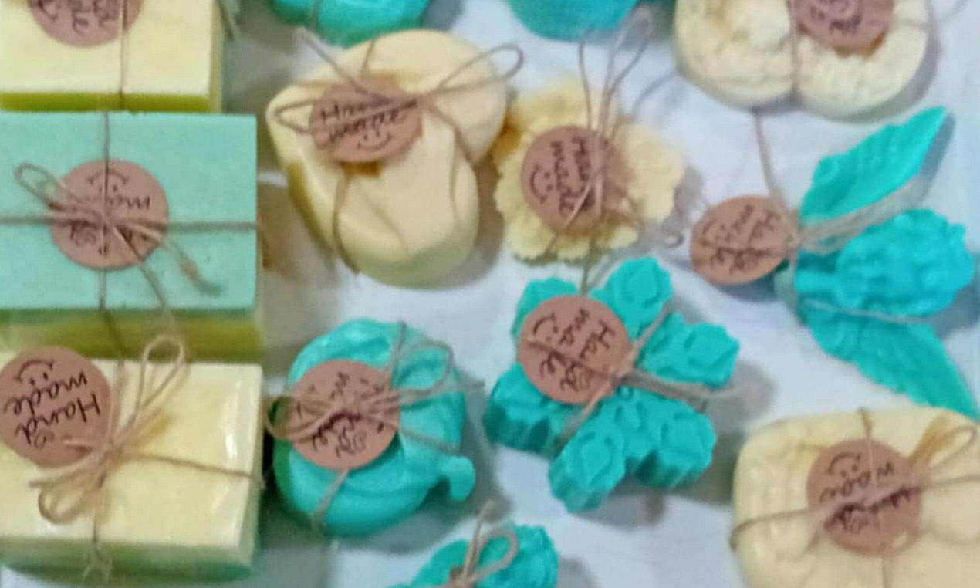
Naujausios veiklos kryptys 2025 m.
2025 m. socialinės dirbtuvės bandė įvairias
naujas veiklas. Ryškiausios iš jų – Rudens
mugių prekyba – Panevėžys, Kupiškis,
Krekenava.
Nauja veikla – muilo gamyba ir kt.
Nuotrauka
Šaltinis: mieziskiubvgn.lt
Straipsnis 8
Nuotrauka
Šaltinis: mieziskiubvgn.lt
Straipsnis 8
Nuotrauka
Šaltinis: mieziskiubvgn.lt
Straipsnis 8

Slide 13
Ačiū už dėmesį.
Asmens su negalia teisių apsaugos agentūra (ANTA)

Slide 14
Kontaktai
VšĮ "Vilties slėnis" www.mieziskiubvgn.lt El. paštas:
mieziskiunamai@gmail.com Tel.: 0 678 23 793

